Slide 1
DAA05A Fundamentos de Programación
Profesor. José Blancas

Slide 2
Prerrequisitos
Temas iniciales Fundamentos de Programación.
Mapa Conceptual. Conceptos y lógica de programación.
Introducción rápida C#, Unity
Temario de Fundamentos de Programación

Slide 3
Bibliografía
Fundamentos de Programación, Ernesto Rodríguez Arias, 2015, Distribuido por Amazon Services, 2015
Fundamentos de Programación, Algoritmos, Estructura de Datos y Objetos, Luis Joyanes Aguilar, McGraw Hill, Cuarta Edición 2008
C# Game Programming Cookbook for Unity 3D, Jeff W. Murray, CRC Press, 2014.
Learning C# by Developing Games with Unity 3D (Beginner’s Guide), Terry Norton, Packt Publishing, 2013

Slide 4
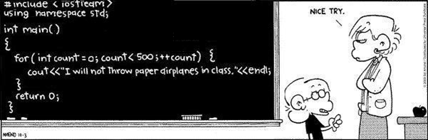
Fundamentos de Programación

Slide 5
Instalación de Visual Studio
Versión 2022

Slide 6
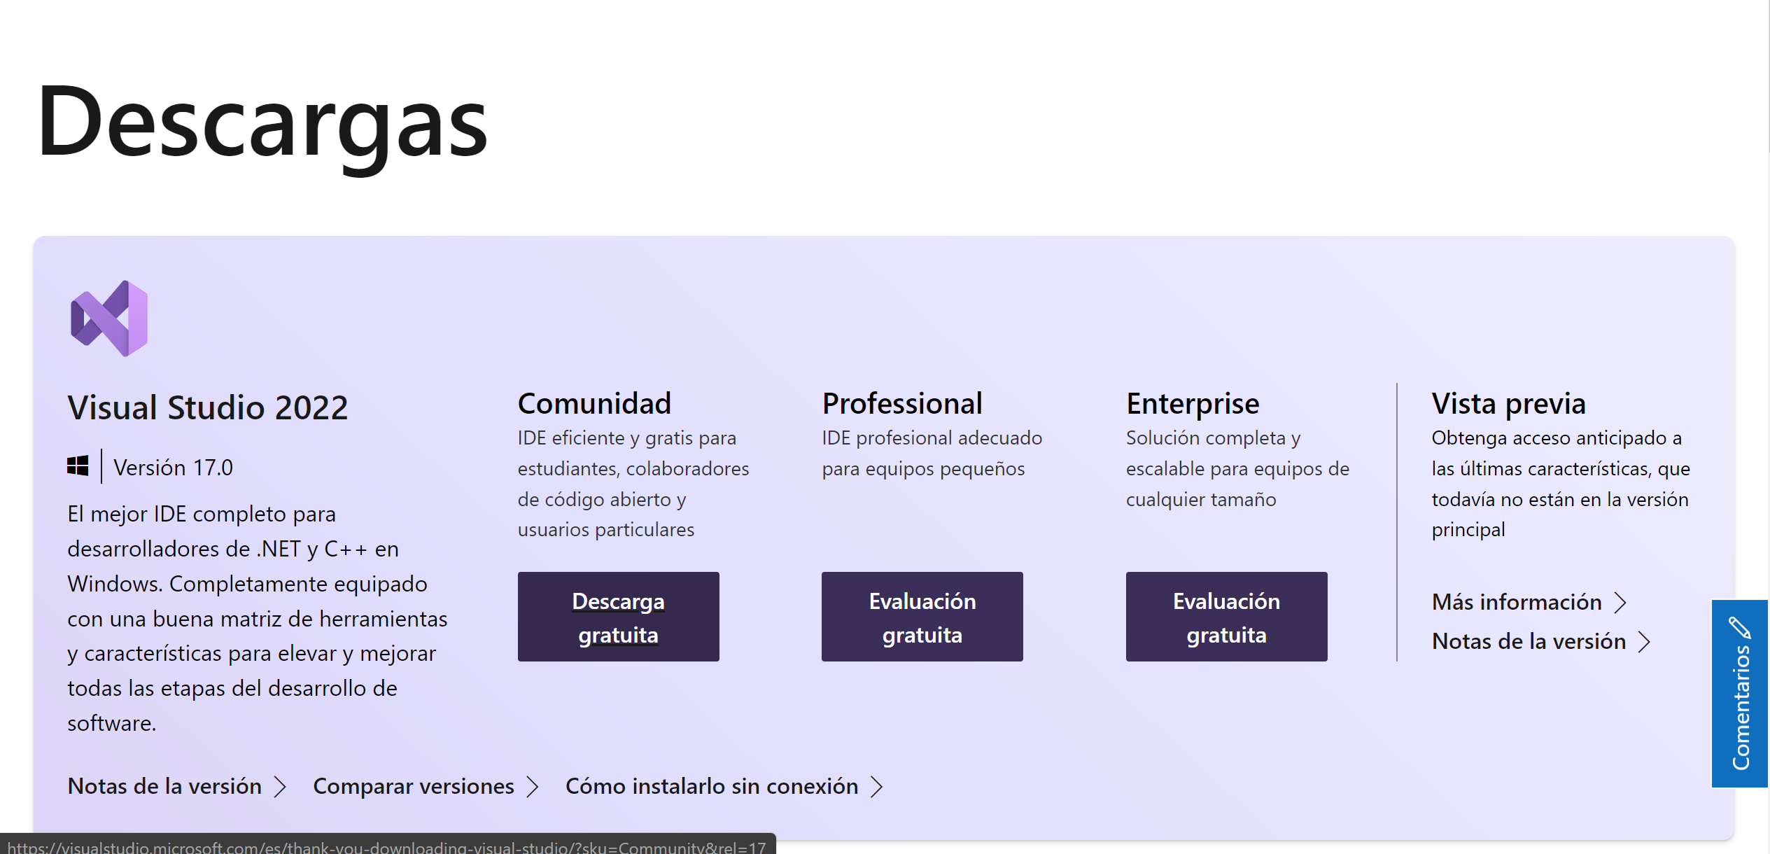
Versión 2022
Descargar Visual Studio Tools: instalación gratuita para Windows, Mac, Linux (microsoft.com)

Slide 7
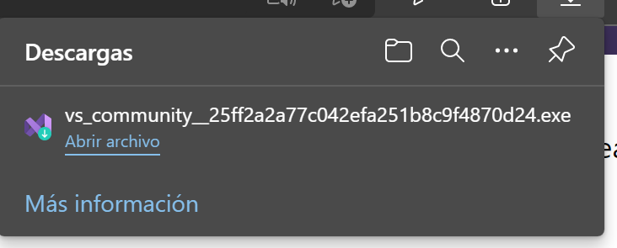
Versión 2022

Slide 8
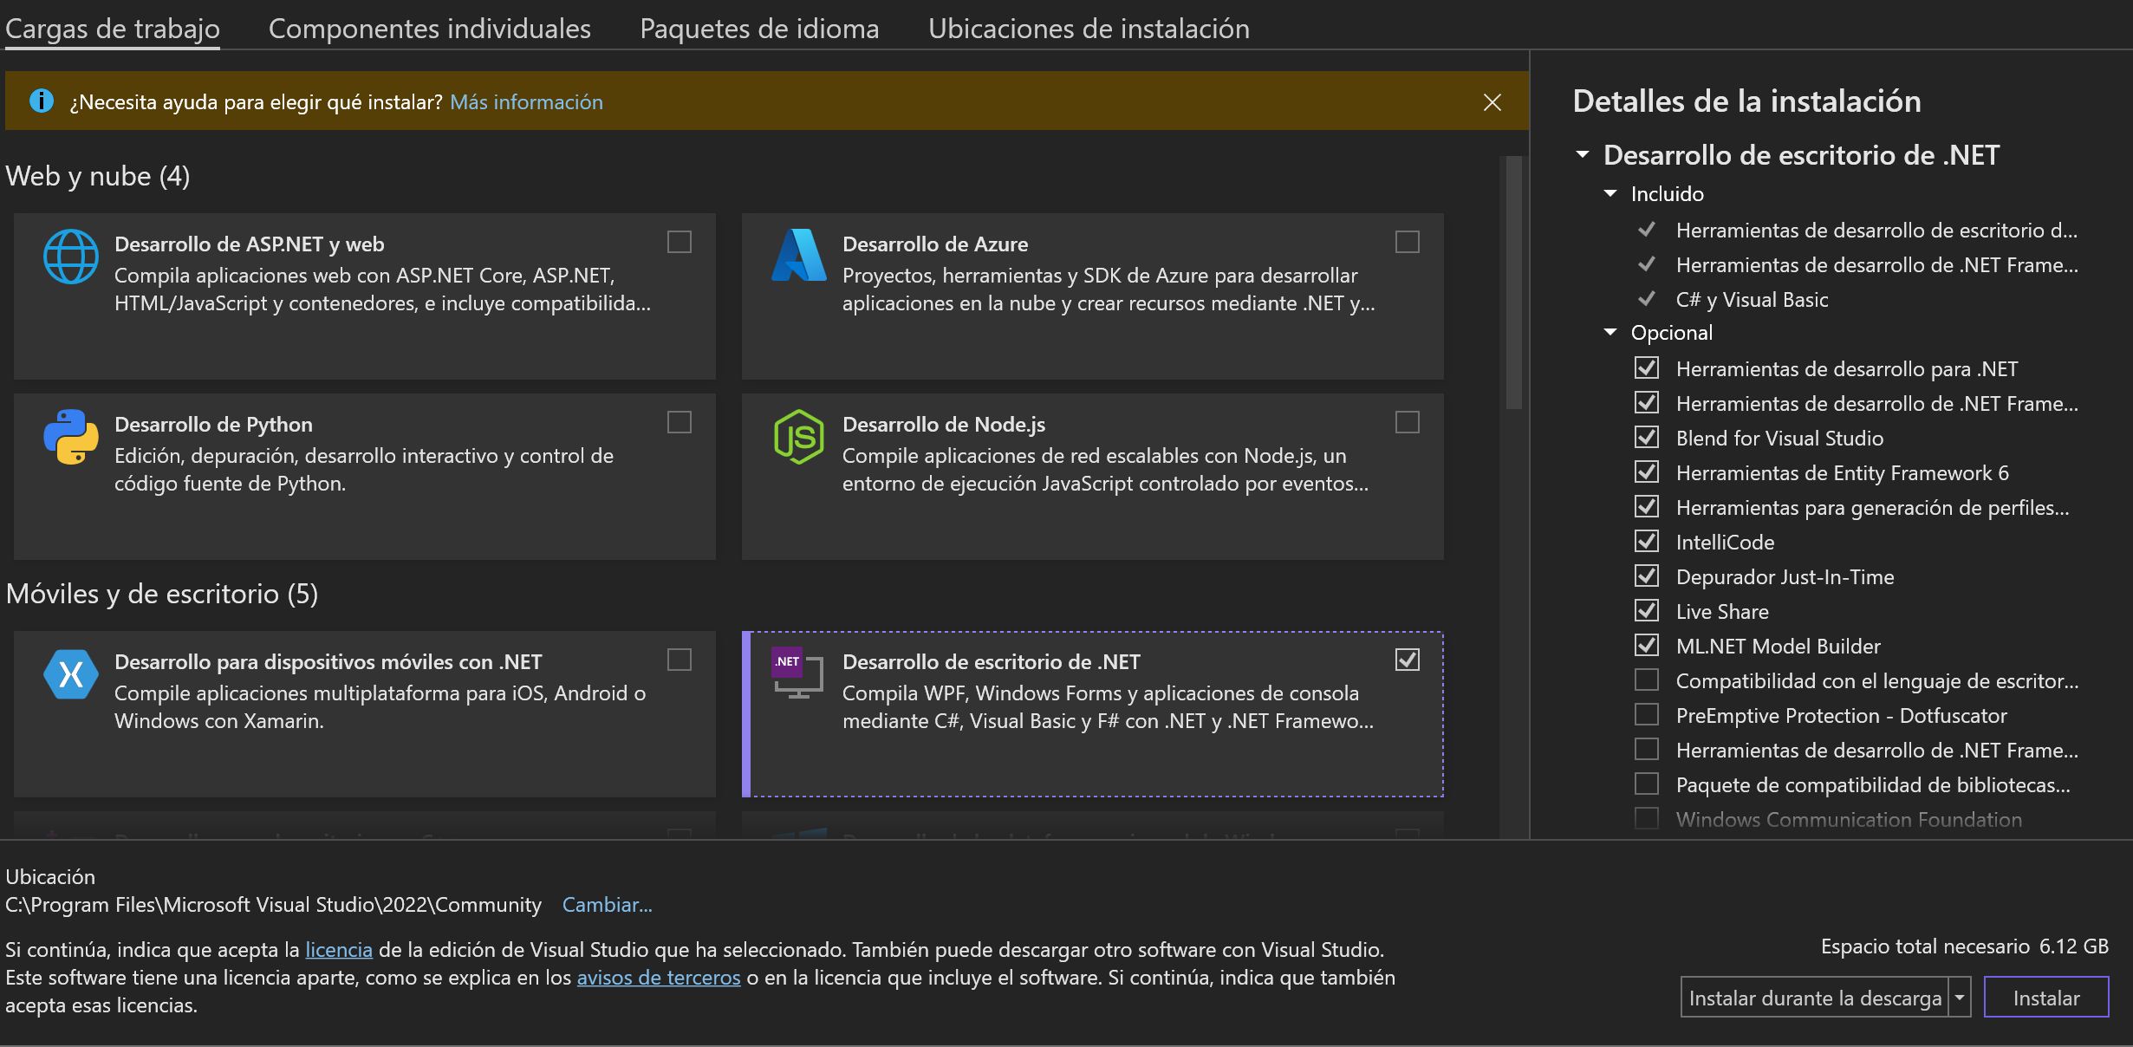
Versión 2022

Slide 9
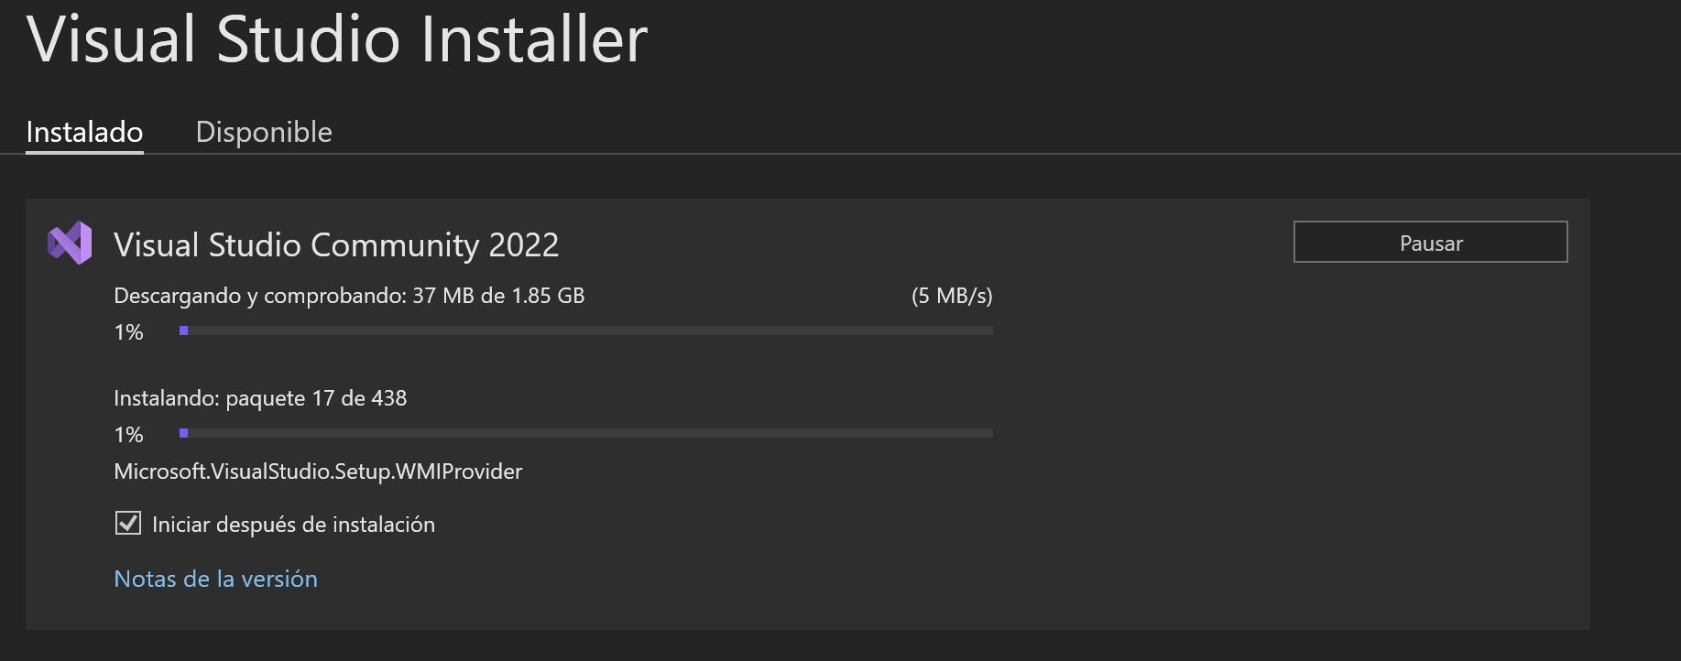
Versión 2022

Slide 10
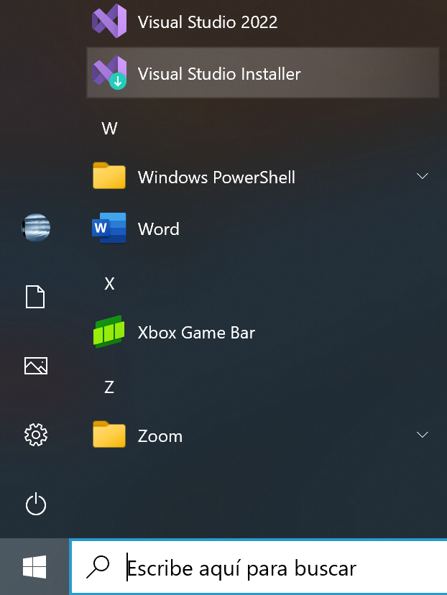
Versión 2022
Una vez instalado, encontrarás dos íconos de instalación, el programa y el
instalador.

Slide 11
DEFINICIÓN DE UN PROGRAMA Y EL CONTROL DE FLUJO DE UN PROGRAMA
Versión 2022

Slide 12
Teorema Fundamental de programación
“Todo programa propio se puede escribir utilizando únicamente las estructuras de control secuencial, condicional e iterativa”
Características de un programa propio.
Tiene un único o varios punto(s) de entrada y salida.
Existen caminos desde la entrada hasta la salida que pasan por parcial o totalmente por las partes del programa.
Todas las instrucciones son ejecutables y no deben existir ciclos infinitos.

Slide 13
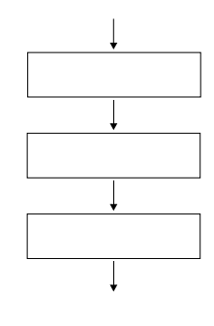
FLUJO DE CONTROL DE UN PROGRAMA
Introducción. El principio fundamental de la programación estructurada es mantener el programa con controles adecuados, también conocidos como flujo de control y se basa en 3 estructuras:
Estructura Secuencial. Ejecuta una sentencia tras otra.

Slide 14
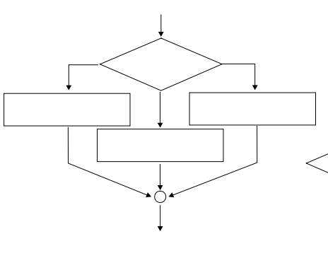
FLUJO DE CONTROL DE UN PROGRAMA
Estructura codicional. Se evalúa una expresión y, dependiendo del resultado, se decide la siguiente sentencia a ejecutar

Slide 15
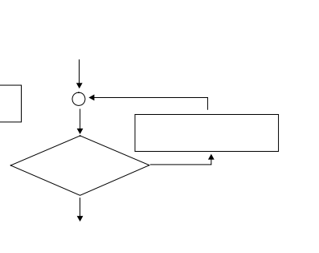
FLUJO DE CONTROL DE UN PROGRAMA
Estructura iterativa. Repetimos in bloque de sentencias hasta que sea verdadera una determinada condición.

Slide 16
¿Porque usar C++?
Versión 2022

Slide 17
Concepto Básico #12 Lenguaje de Programación
Idioma artificial diseñado para ejecutar procesos que pueden ser llevados a cabo por máquinas como las computadoras
Ejemplo de un lenguaje de programación:
C++, C#, Java, Python

Slide 18
Las cinco generaciones de los lenguajes de programación.
Primera Generación. Códigos de máquina.
Segunda Generación. Lenguaje Ensamblador, códigos simbólicos.
Tercera Generación. Lenguajes de alto Nivel basados en procedimientos.
Independientes de las máquinas, también denominados lenguajes imperativos.
Cuarta Generación. Lenguajes no basados en procedimientos.
Basados en dominios específicos. Spreadsheets, Database querys, Simuation, Optimization, Decisión Analysis, Graphic Systems, Unity, Maya etc.
Quinta generación. Lenguajes declarativos, basados en lenguaje natural

Slide 19
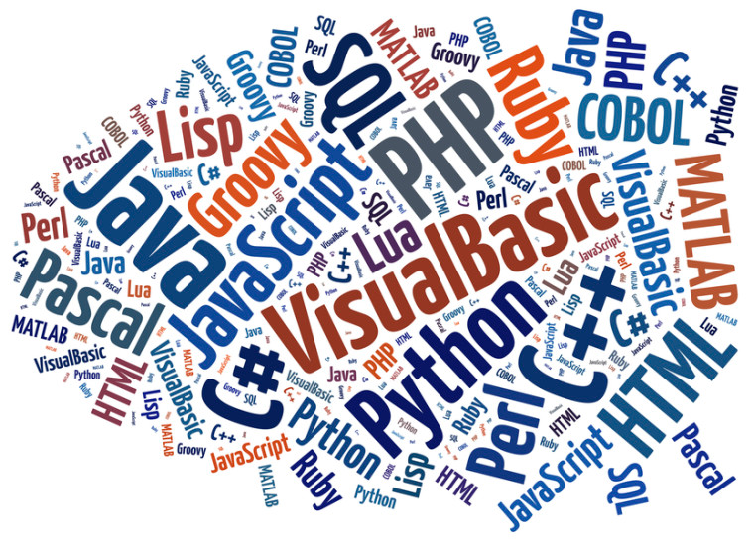
Tipos de Lenguajes
Basados en Procedimientos.
Instrucciones individuales
FORTRAN, CoBOL, C, Pascal etc..
Lenguajes Funcionales.
La computadora ejecuta lo que pidamos en tiempo real.
LISP, CLOS, ML, etc.
Lenguajes Logicos.
Basado en motores de inferencia, orientado a probar esquemas de conocimieto
Prolog
Orientado a Objetos.
Conjunta datos y operaciones.
C#, C++, Eiffel, Python, Java etc.

Slide 20
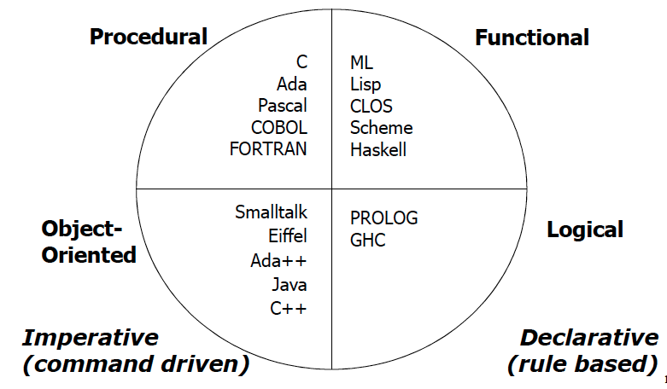
Esquema de Programación
algoritmos + datos
modularidad
funciones + funciones
razonamiento
Predicados+reglas
Búsquedas
Objetos+mensajes
Encapsulación
Predicados+reglas
Búsquedas

Slide 21
Porque C++?
Es un lenguaje formal para aprender, muy parecido a Java para los ingenieros en Sistemas que continúen su formación en ese lenguaje, no hay cambios significativos.
Se conecta con los cursos subsecuentes para animación y arte digital.
Aunque Python es más popular para muchas aplicaciones de Inteligencia Artificial y Máquinas de aprendizaje, aprendiendo C++ correctamente, no implica dificultad en moverse a Python o Java posteriormente, ya que Python simplifica la programación de lo aprendido en C#.
Para robótica se usan primordialmente dos lenguajes, C++ y Phyton

Slide 22
Porque C++?
Es un lenguaje de alto nivel, de fácil uso, es un lenguaje formal* orientado a objetos desarrollado por Microsoft.
C++ esta basado en el lenguaje de programación C

Slide 23
C++ es un lenguaje orientado a objetos
OOP: Metodología que define los problemas en términos de objetos y se mandan mensajes entre ellos.
Java y Python son también lenguajes orientados a objetos.
Está orientado a componentes, que es una técnica para integrar componentes existentes y nuevos.
Fácil de aprender
Es un lenguaje estructurado.

Slide 24
La manera más rápida de aprender C++
Estudie ejemplos, haga muchos ejercicios.
Aprenda la sintaxis. (Muy importante)
Sepa diferenciar las excepciones del lenguaje.
Haga los ejercicios de tarea.
Practique lo que ha aprendido.

Slide 25
Herramientas de C++
Se usará Visual Studio IDE (integrated development environment).

Slide 26
Como crear un programa en Visual Studio.
Versión 2022

Slide 27
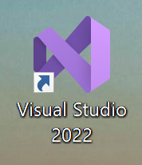
Mi primer programa “Hello World!”
Una vez instalado, buscar el ícono que se muestra en la esquina inferior, y hacer click o doble click.

Slide 28
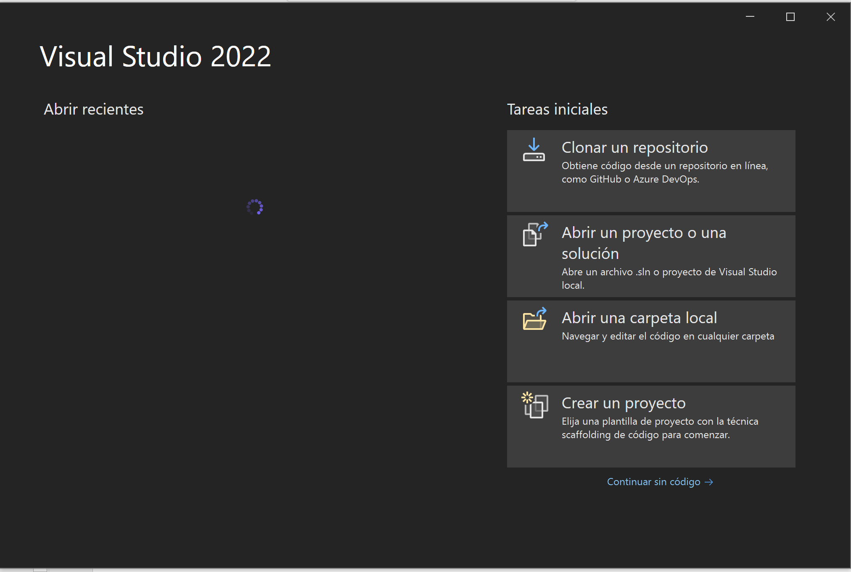
Versión 2022
Aparecerá un cuadro de dialogo para crear un proyecto, como el que se muestra
En la parte superior, oprimir el botón para crear un proyecto.

Slide 29
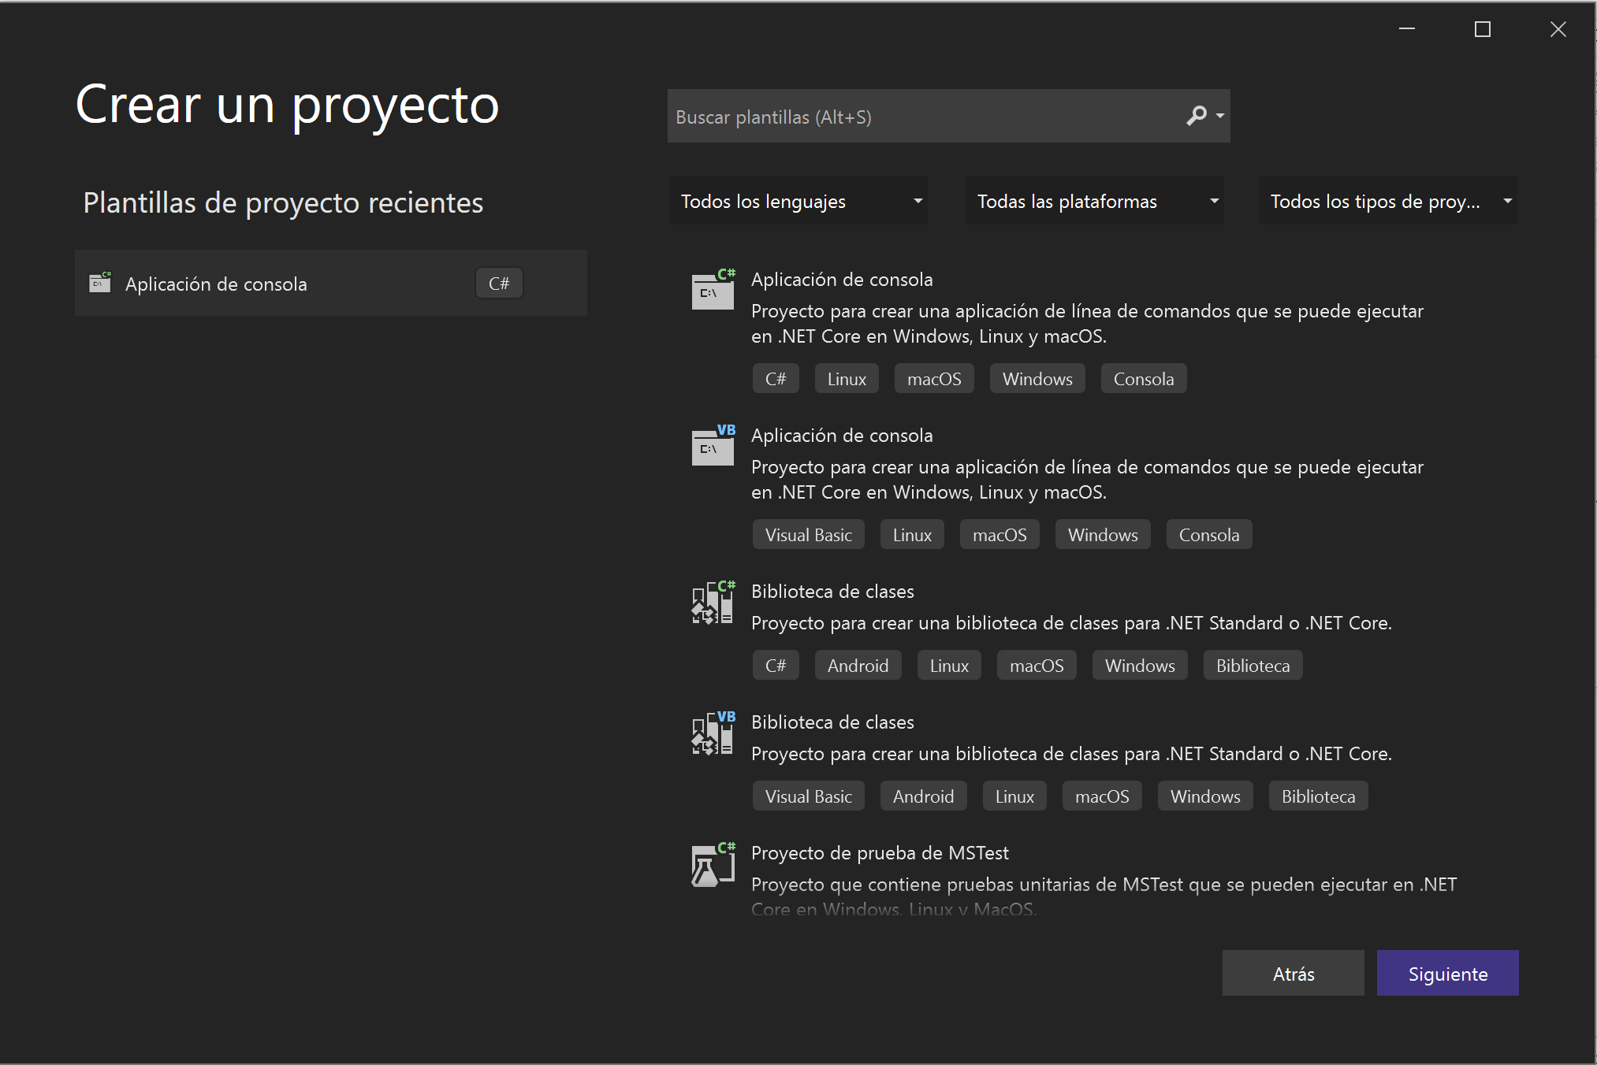
Versión 2022
En la siguiente pantalla aparecerá que plantilla a usar, la que debes seleccionar
en la parte superior, que dice aplicación de consola y dice C#. Y oprimir el botón
Siguiente donde se ubica la flecha blanca.

Slide 30
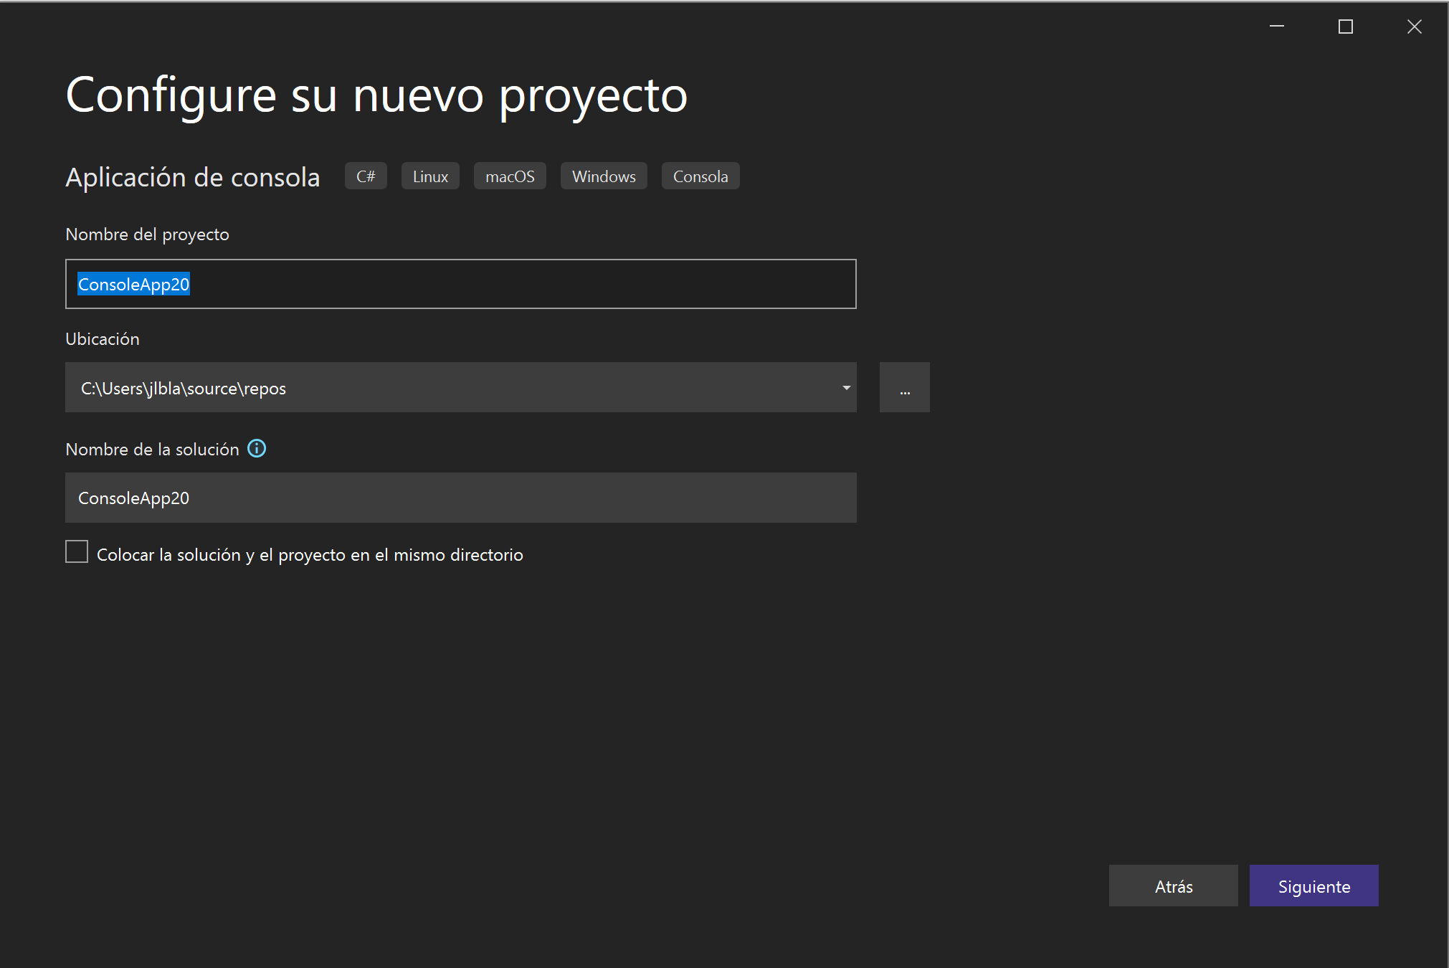
Versión 2022
Por último se pone el nombre del proyecto, para este curso, deja el que te muestre
por default, y oprimir siguiente.

Slide 31
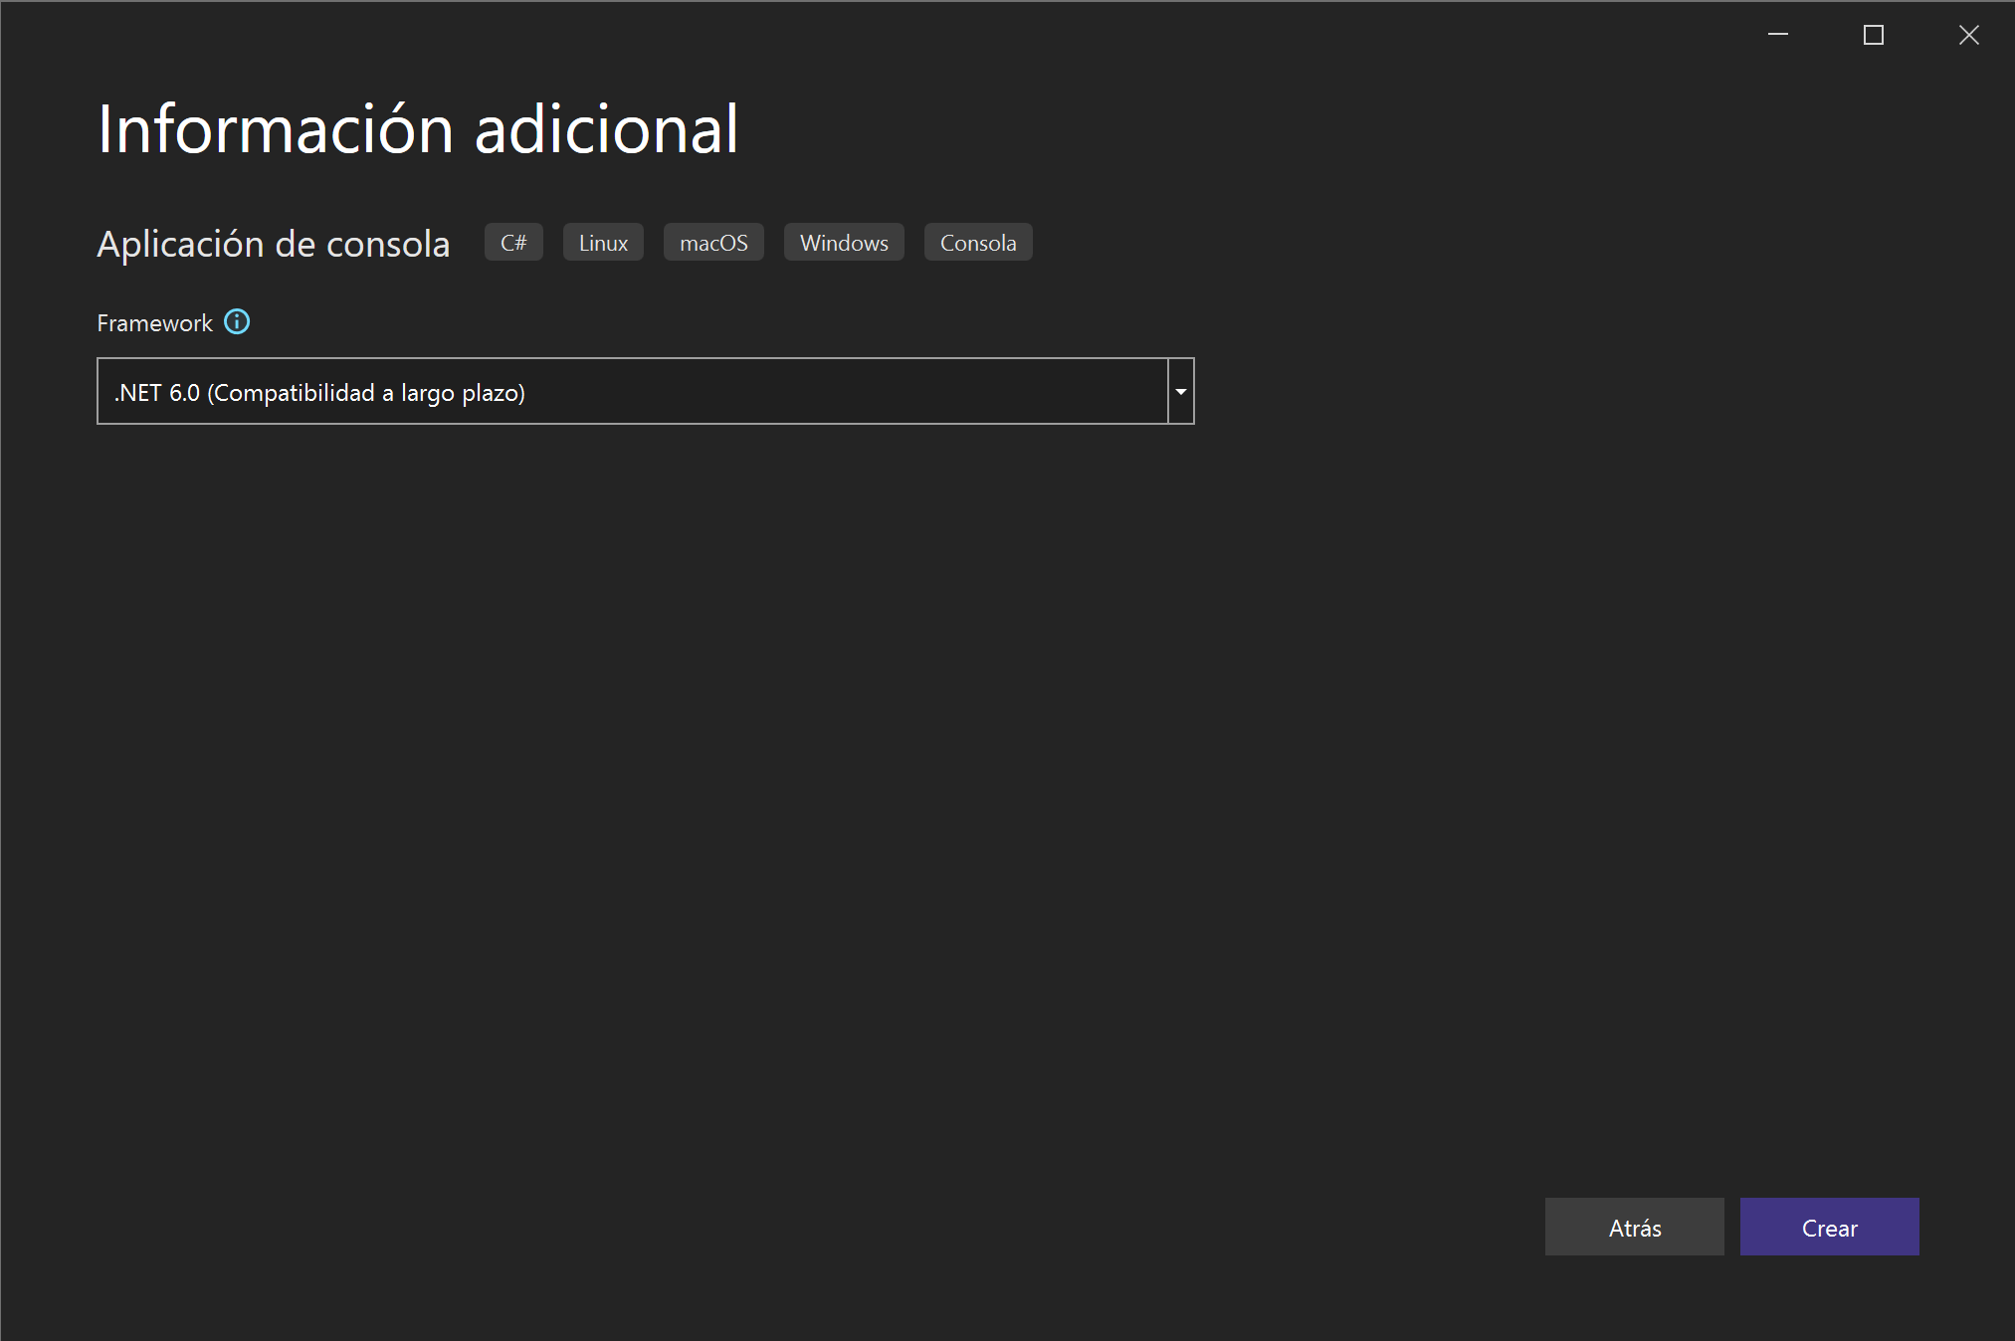
Versión 2022
La siguiente pantalla se selecciona el framework a utilizar si hiciste la instalación de
cero, entonces solo tendrás .NET 6.0 y puedes oprimir Crear, como muestra la
flecha.

Slide 32
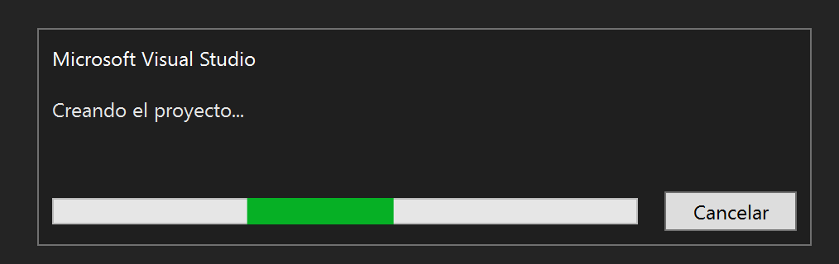
Versión 2022
Te saldrá un mensaje, creando el proyecto, espera a la siguiente pantalla.

Slide 33
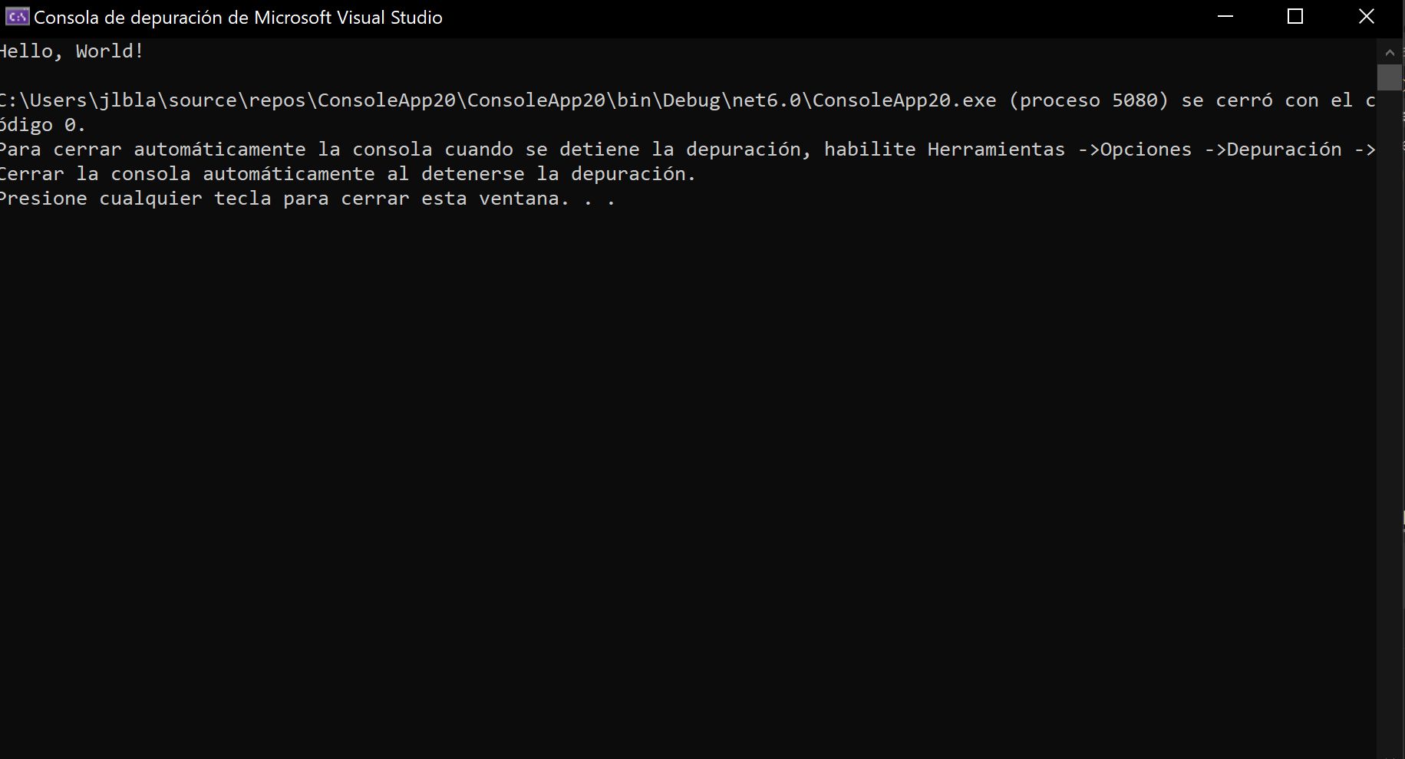
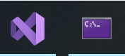
Versión 2022
Esta es una ventana separada de la aplicación de visual studio que se conoce como
Consola. Y puedes ver un ícono adicional en la barra de tareas de Windows.

Slide 34
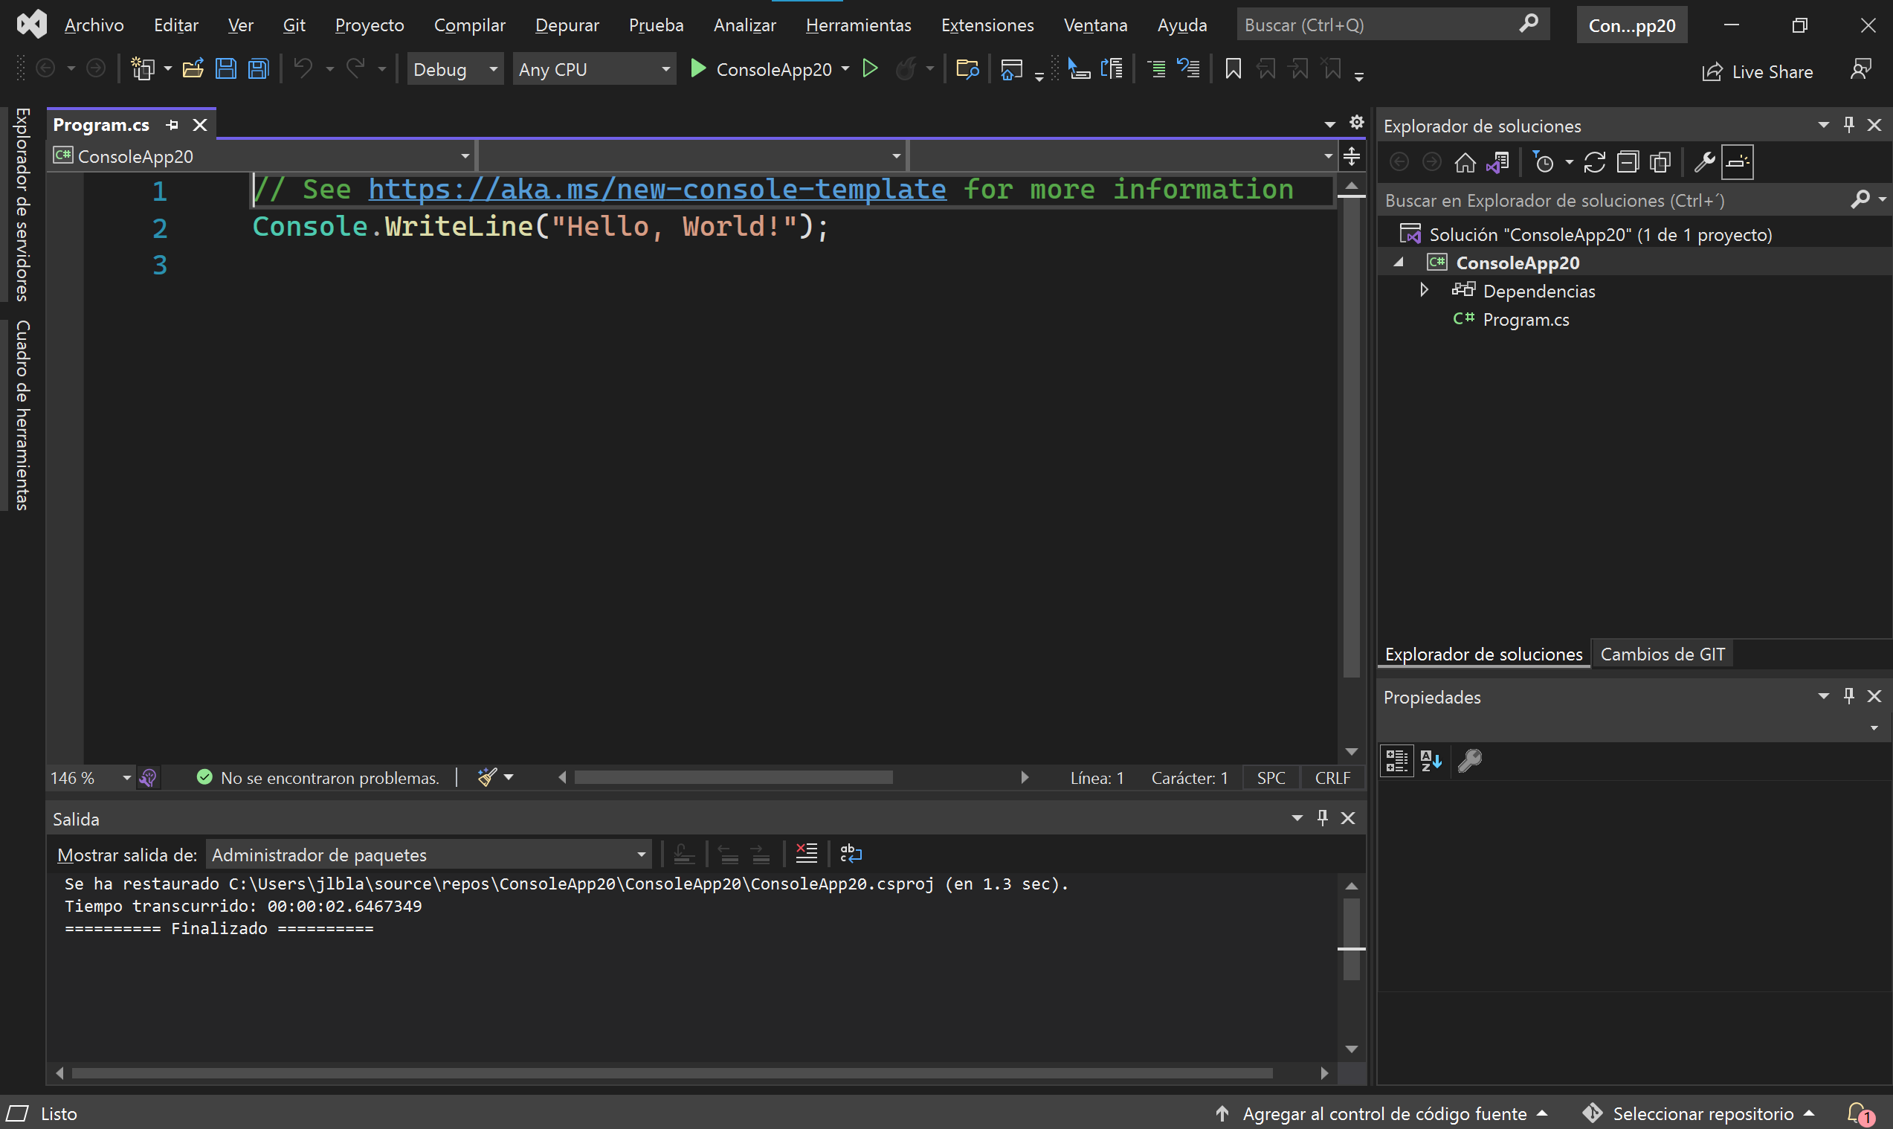
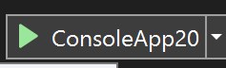
Versión 2022
Finalmente estarás en el ambiente de desarrollo integrado de C#. Para correr el
programa usa el siguiente ícono que esta en la parte superior.

Slide 35
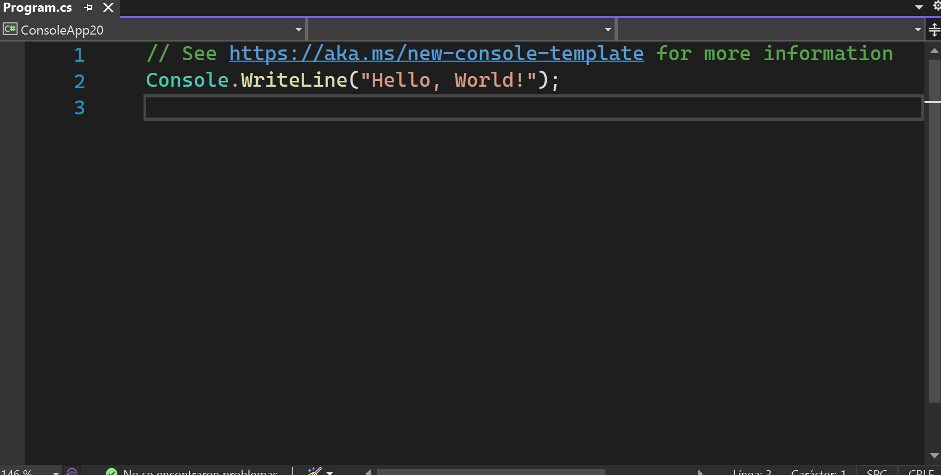
Concepto Básico #16 Código Fuente
“El texto escrito para un lenguaje de programación específico y que puede ser leído por un programador”
Ejemplo de un código fuente:

Slide 36
4.4 Estructuras de salida
Versión 2022

Slide 37
Concepto Básico #17 Console.WriteLine
Método: Console.WriteLine
Namespace: System
Salida, escribe los datos especificados, seguido de un retorno, a la salida estándar del lenguaje. La variante es Console.Write si no se quiere el retorno.
Como se escribe la instrucción:
Console.WriteLine(string);
Ejemplos:
Console.WriteLine(“Esto es un string”);
Console.WriteLine(“Hola Mundo”);

Slide 38
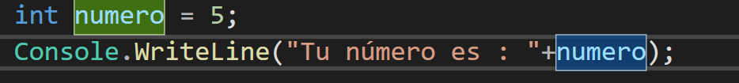
Concepto Básico #17 Console.WriteLine
Método: Console.WriteLine
Namespace: System
Salida, escribe los datos especificados, seguido de un retorno, a la salida estándar del lenguaje. La variante es Console.Write si no se quiere el retorno.
Formatos:
Console.WriteLine(string, object).
Ejemplos:

Slide 39
Que implica saber programar?
Versión 2022

Slide 40
Lógica de Programación
El propósito de la lógica de programación es la implementación de los requerimientos y diseño a través de un programa. Que involucra operaciones lógicas en datos de acuerdo a los teoremas lógicos y resultados cuantificables.
Adicionalmente a la lógica de programación, técnicas de programación son necesarias para poder construir un programa de manera adecuada.
Conceptos de lógica y programación.
1.3. Lógica de programación.

Slide 41
Es lógico o ilógico?
Un aficionado de futbol apoya un día a el América y el otro al Real Madrid.
El sistema de justicia de un país es fácil para los ricos pero extremadamente difícil para los pobres.
Un padre reprende a su hijo por mentir, pero luego él cuenta mentiras a alguien más.
Un hombre piensa que no se deberían restringir los programas violentos de TV ya que estos realmente no afectan el comportamiento de las personas. Al mismo tiempo piensa que para poder establecer mejores valores entre los conciudadanos, se deberían hacer programas que muestran las bondades y beneficio de vivir bajo la buena moral y conducta establecidas en la constitución de dicho país.
Conceptos de lógica y programación.
1.1 Conceptos y Objetivos de la lógica.

Slide 42
Lógica
Una creencia es consistente si es verdad en alguna posible situación. Y es inconsistente si una creencia es en sí misma contradictoria.
“Todos los hombres son mortales”
“José es un hombre”
Por lo tanto…
“José es inmortal”
Conceptos de lógica y programación.
1.1 Conceptos y Objetivos de la lógica.

Slide 43
Es lógico o ilógico?
Un aficionado de futbol apoya un día a el América y el otro al Real Madrid.
El sistema de justicia de un país es fácil para los ricos pero extremadamente difícil para los pobres.
Un padre reprende a su hijo por mentir, pero luego él cuenta mentiras a alguien más.
Un hombre piensa que no se deberían restringir los programas violentos de TV ya que estos realmente no afectan el comportamiento de las personas. Al mismo tiempo piensa que para poder establecer mejores valores entre los conciudadanos, se deberían hacer programas que muestran las bondades y beneficio de vivir bajo la buena moral y conducta establecidas en la constitución de dicho país.
Conceptos de lógica y programación.
1.1 Conceptos y Objetivos de la lógica.

Slide 44
Lógica
Una creencia es consistente si es verdad en alguna posible situación. Y es inconsistente si una creencia es en sí misma contradictoria.
“Todos los hombres son mortales”
“José es un hombre”
Por lo tanto…
“José es inmortal”
Conceptos de lógica y programación.
1.1 Conceptos y Objetivos de la lógica.

Slide 45
Lógica de Programación
El propósito de la lógica de programación es la implementación de los requerimientos y diseño a través de un programa. Que involucra operaciones lógicas en datos de acuerdo a los teoremas lógicos y resultados cuantificables.
Adicionalmente a la lógica de programación, técnicas de programación son necesarias para poder construir un programa de manera adecuada.
Conceptos de lógica y programación.
1.3. Lógica de programación.

Slide 46
Es difícil programar?
“La programación es una habilidad que se aprende”
Se necesitan dos conocimientos diferentes:
Conocer un lenguaje y su interface, para que la máquina pueda interpretar, para que esta pueda ser ejecutada por la computadora.
Un mapa, un plano o receta que pueda ser escrito en el lenguaje del primer punto.

Slide 47
Un lenguaje?
El lenguaje al que nos referimos es artificial un lenguaje artificial.
Un lenguaje contiene:
Reglas de sintaxis que se combinan y ordenan las palabras y las expresiones dentro del lenguaje.
Una semántica que le de un orden y sentido a las expresiones de manera que cumplan un objetivo.

Slide 48
Una Interfaz?
Una interfaz es la conexión física o funcional que se establece entre dos entidades.
Componentes de una interfaz informática.:
Interface humano - máquina.
Mecanismo o herramienta que posibilita comunicación mediante la representación de un conjunto de objetos, iconos y elementos gráficos.

Slide 49
Un plano, mapa o receta?
Esto viene a ser el componente más importante de la programación que involucra una estrategia para definir y solucionar un problema planteado, formalmente lo vamos a conocer como un algoritmo.
Esta estrategia podemos definirla como modelación de problemas.
Estructura de un algoritmo:
Constantes.
Variables.
Estructuras de datos.
Objetos
Cuerpo principal con las instrucciones a ejecutar por dicho algoritmo.

Slide 50
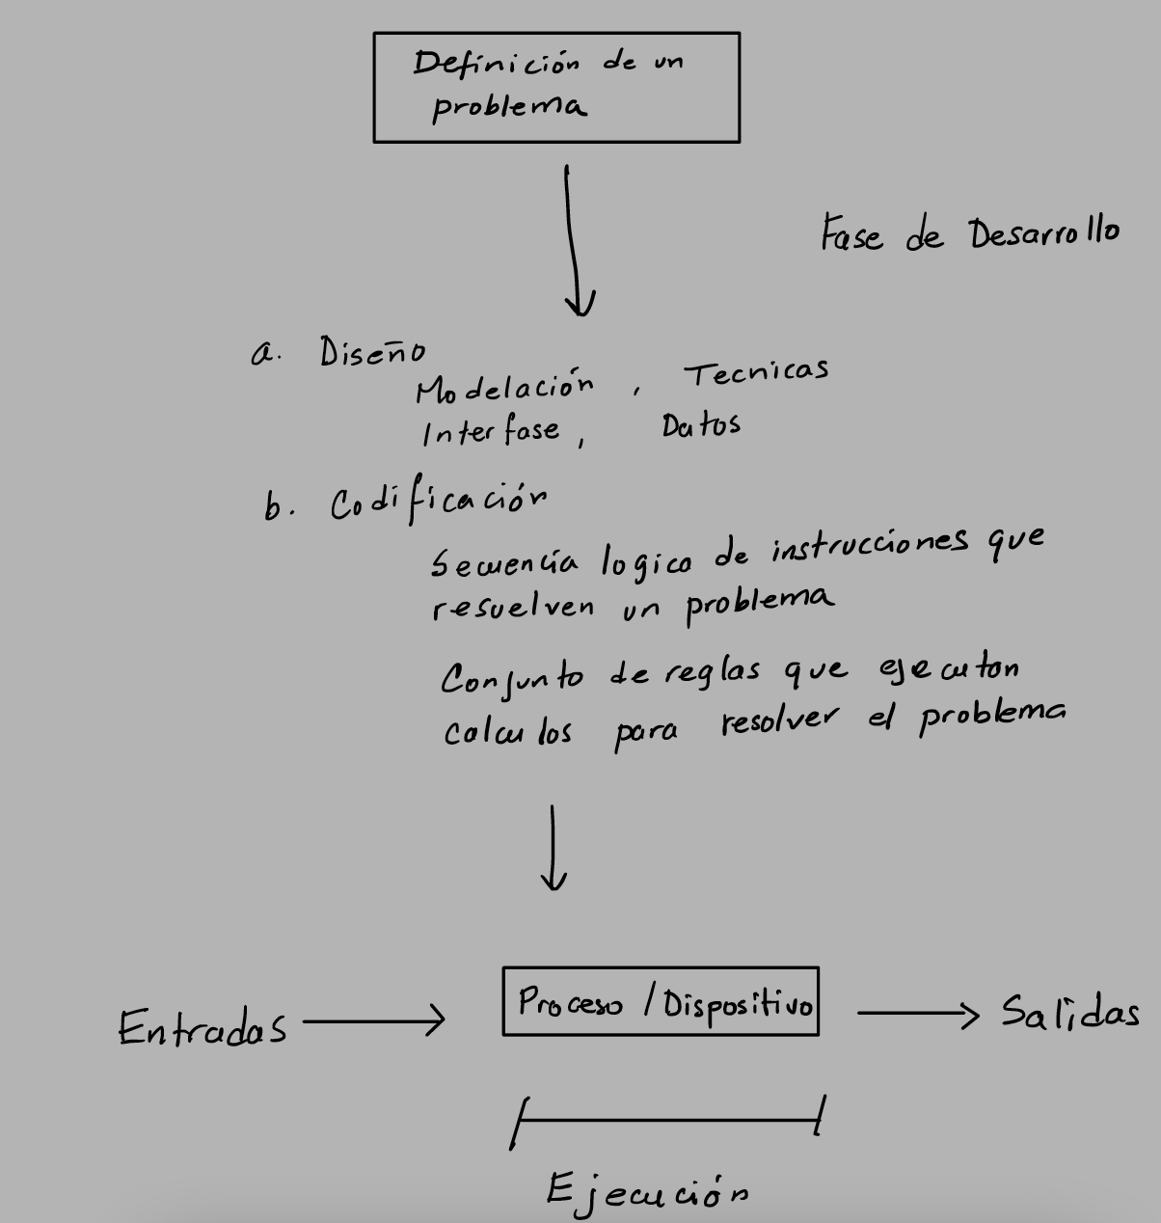
Especificaciones de un programa
Conceptos de lógica y programación.
1.2.Especificaciones de un programa.

Slide 51
Algoritmos
Los algoritmos siempre han jugado un papel importante tanto en la ciencia como en la práctica de la computación. Más allá de la computación tradicional, la capacidad de utilizar algoritmos para resolver problemas del mundo real es una habilidad importante que cualquier desarrollador o programador debe tener.
Exploraremos qué es un algoritmo y cómo diseñarlo, y también aprenderemos sobre las estructuras de datos utilizadas en los algoritmos.
Conceptos de lógica y programación.
1.4. Algoritmos.

Slide 52
Que es un algoritmo?
En los términos más simples, un algoritmo es un conjunto de reglas para llevar a cabo algunos cálculos para resolver un problema. Está diseñado para producir resultados para cualquier entrada válida de acuerdo con las instrucciones definidas con precisión.
"Un algoritmo es un conjunto finito de instrucciones inequívocas que, dado algún conjunto de condiciones iniciales, se pueden realizar en una secuencia prescrita para lograr un cierto objetivo y que tiene un conjunto reconocible de condiciones finales, así como un tiempo finito.“
Diseñar un algoritmo es un esfuerzo para crear una receta matemática de la manera más eficiente que se puede utilizar eficazmente para resolver un problema del mundo real. Esta receta se puede utilizar como base para desarrollar una solución matemática más reutilizable y genérica que se puede aplicar a un conjunto más amplio de problemas similares.
Conceptos de lógica y programación.
1.4. Algoritmos.

Slide 53
Proceso de Racionalidad
Es la actividad de la mente, un proceso racional, objetivo y externo derivado de buscar solución a problemas.
Elementos de la racionalidad.
Medida de desempeño que definen los criterios de éxito.
El conocimiento del ambiente.
Acciones que podemos tomar.
La secuencia de decisiones que se han tomado desde punto inicial.
Agente Generador
Prueba
Exito
Fracaso

Slide 54
Modelación de problemas
Identificar las partes del problema que son importantes para la solución y obviar aquellas que no lo son y “Dividir los problemas en subproblemas. Es muy importante si investigar si existen algoritmos (técnicas/estrategias) ya creados que hayan resuelto el problema anteriormente.
Medir y contar las partes más importantes del problema.
Identificar los “operadores” que pueden ser ocupados para cambiar la realidad o el entorno. (Modelo Estado Espacio).
La medición de esta realidad nos lleva a errores en la solución o estados indeseables.
Las suma de los estados solución y los estados con errores pueden extender la complejidad de la solución en tiempos y recursos.
Conceptos de lógica y programación.
1.4. Algoritmos.

Slide 55
Modelo Estado-Espacio
Un estado inicial, algunas veces conocido como un estado de creencia.
Un conjunto de estados finales o estados solución.
Los estados posibles y los operadores
Reglas que aplican a la solución de problemas.
Costo de la ruta (opcional)
Conceptos de lógica y programación.
1.4. Algoritmos.

Slide 56
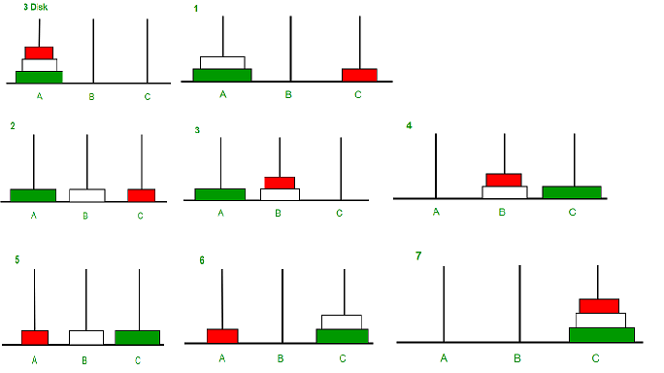
Modelación de Problemas Torres de Hanoi
El problema consiste en tres torres con un número de discos determinado, uno o más, los discos pueden ser puestos uno sobre otro, siempre y cuando cumplan las siguientes reglas:
Solo puede ser movido un disco a la vez.
Un disco de mayor diámetro no puede estar sobre uno de menor diámetro.
Fuente;
https://www.geeksforgeeks.org/c-program-for-tower-of-hanoi/

Slide 57
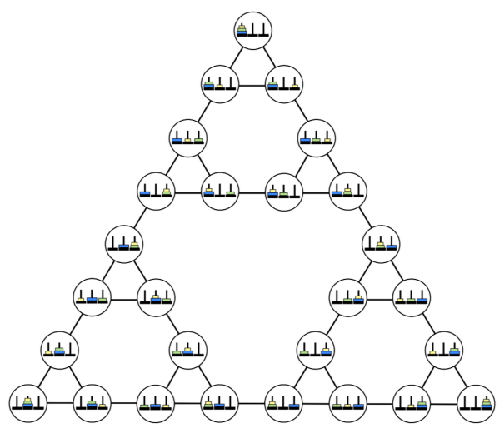
Modelación de Problemas Torres de Hanoi

Slide 58
Especificando la lógica de un algoritmo
Existen diferentes maneras de especificar los detalles de un algoritmo. En términos formales la lógica y la arquitectura se hacen presentes. Algoritmos complejos exigen planeación y proceso de diseño.
“El pseudocódigo es una herramienta que siempre nos ayuda a establecer una lógica y un punto de inicio para trabajar en programación.”
Conceptos de lógica y programación.
1.4. Algoritmos.

Slide 59
Pseudocódigo
Es una semi estructura de alto nivel que nos ayuda a describir el flujo principal de los datos en un lenguaje natural como el español o el ingles.
“El pseudocódigo es una herramienta que siempre nos ayuda a establecer una lógica y un punto de inicio para trabajar en programación.”
Revisar puntos importantes cap. 3 y 4
Actividad #2 En Clase.
2. Pseudocódigo
2.a Concepto de Pseudocódigo

Slide 60
Pseudocódigo
Es una semi estructura de alto nivel que nos ayuda a describir el flujo principal de los datos en un lenguaje natural como el español o el ingles.
“El pseudocódigo DEBE capturar la lógica más importante que propone la solución al algoritmo”
Actividad #3 En Clase.
2. Pseudocódigo
2.a Concepto de Pseudocódigo

Slide 61
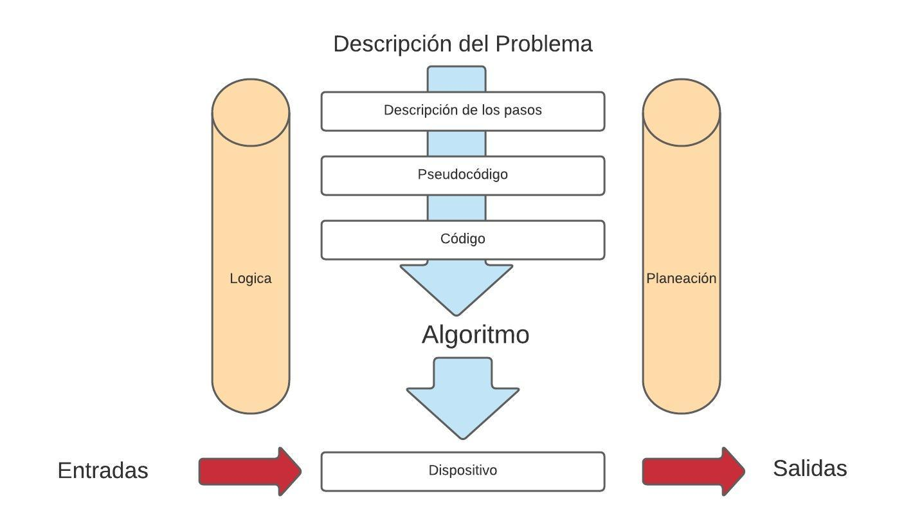
Fundamentos
PROCESO EN EJECUCIÓN
Conceptos de lógica y programación.
1.4. Algoritmos.

Slide 62
Que es un Dato?
Versión 2022

Slide 63
Concepto Básico #8 Dato.
“Es una representación simbólica (número, texto etc.), atributo o característica de una entidad”.
En un lenguaje de programación, los datos son almacenados en variables.
Ejemplo de un dato:
Fecha de Nacimiento.
Temperatura registrada el día de ayer en la ciudad de México

Slide 64
Que es una variable?
Versión 2022

Slide 65
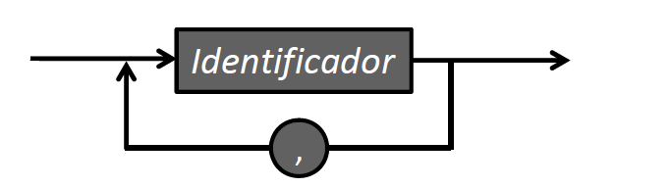
Variables
Una variable es una localidad de memoria referenciada por un identificador (un nombre) que contiene un valor que puede cambiar.
Espacios reservados en la memoria, que puede cambiar el valor del contenido en ese espacio a lo largo de la ejecución de un programa.
Tipo de variable
Un identificador es un nombre que se da a una variable el primer carácter debe ser una letra o un guion bajo.
int i, j, k, l ;

Slide 66
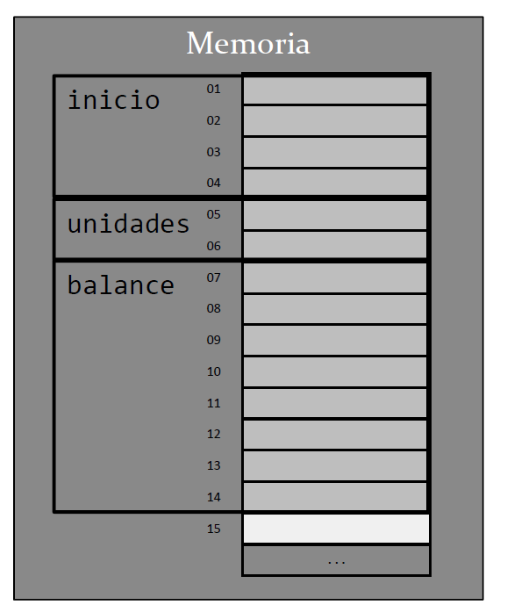
Las variables y los datos
int inicio;
short unidades;
double balance;

Slide 67
Inicializar variables o asignar valores
inicio = 5;
unidades = 4;
balance = 2.2;

Slide 68
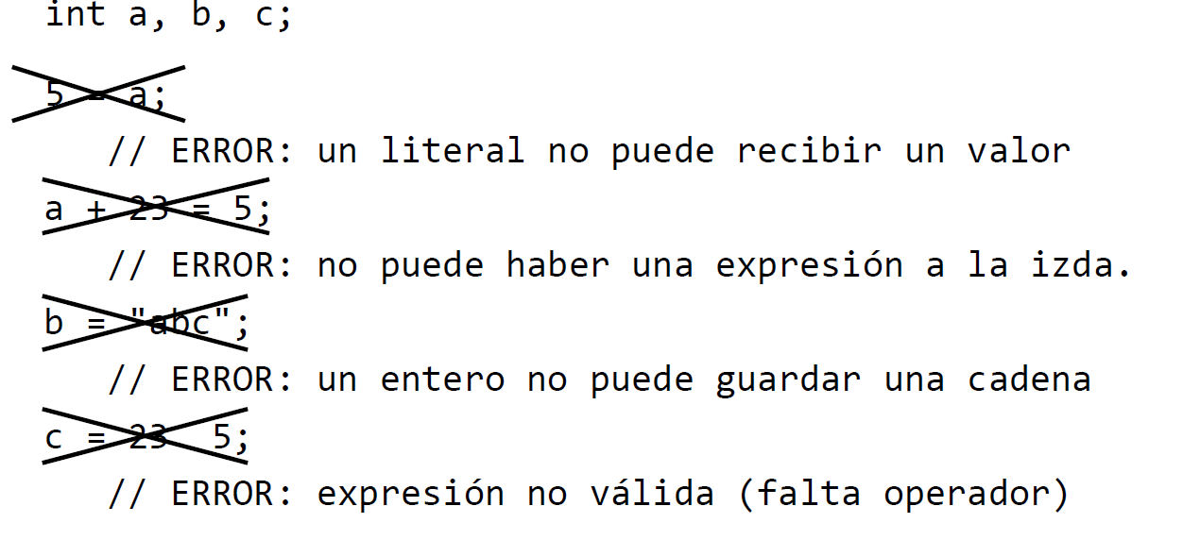
Errores de asignación

Slide 69
Concepto Básico #10 Tipo de Variable
Los tipos de variable se asocian a la identidad del valor de dicha variable a lo largo del problema estas identidades se dividen en cuatro tipos básicos: numérico, texto o alfabético, lógico, carácter”
Ejemplo de un tipo de variable:
Declarar variable ‘variable_uno’ como un número entero (integer ó int).
/* El valor de esta variable solo podrá tomar valores enteros a lo largo de la ejecución del programa

Slide 70
Que tipos de variable existen en C#
Versión 2022

Slide 71
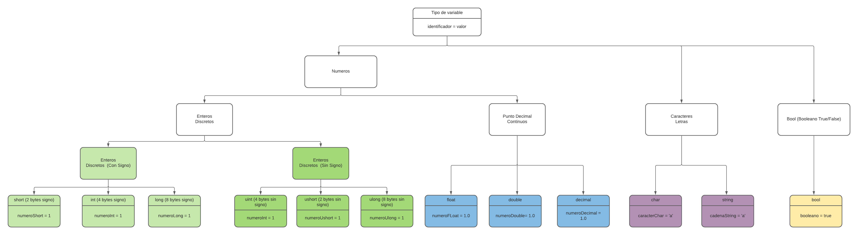
Concepto Básico #11 Tipos de datos

Slide 72
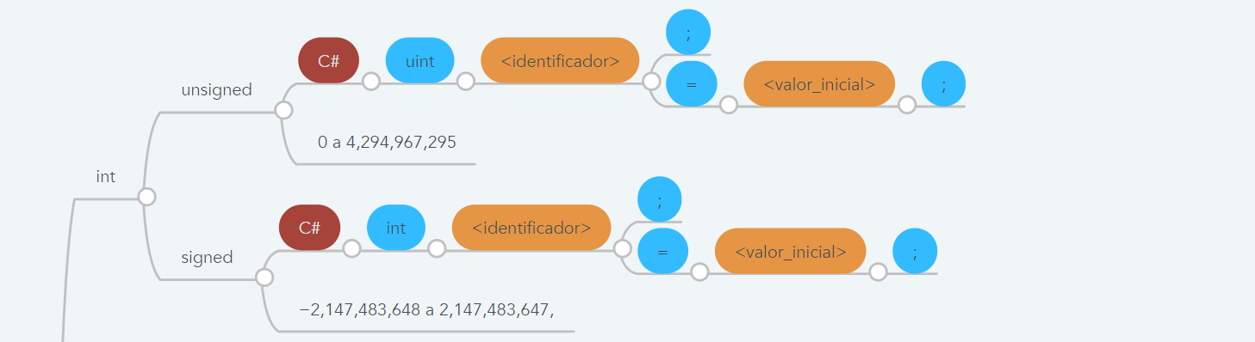
Concepto Básico #11 int (entero)
Un valor entero de 8 bytes, que puede contener exclusivamente números positivos, o números positivos y negativos.

Slide 73
Concepto Básico #11 Comentarios
C# proporciona un mecanismo para que los programadores documenten su código mediante una sintaxis de comentario especial que contiene texto. En los archivos de código fuente, se pueden usar comentarios que tengan un formato determinado.
Los comentarios se dividen principalmente en dos partes, los de linea simple o los multi líneas:
// Esto es un comentario de una sola línea.
/* Este es un comentario
multilíneas */
Estos comentarios pueden estar en cualquier parte del código, y normalmente se utilizan para dejar una evidencia a otros programadores o a uno mismo, que el porque se hizo el código de acuerdo a una estrategia, o cuando se hizo un cambio al código.

Slide 74
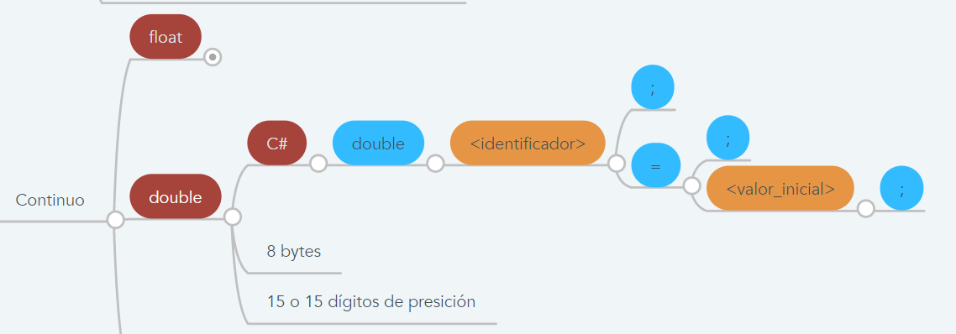
Concepto Básico #11 double (punto decimal)
Un valor con punto decimal de 8 bytes, que puede contener números positivos y negativos.

Slide 75
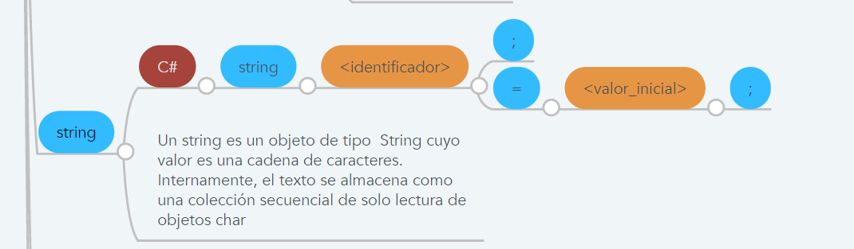
Concepto Básico #11 string (conjunto de letras)
Un valor de letras, una cadena de letras, que representan un letrero fijo, que puede ser un nombre propio, una dirección, un email, cualquier valor alfanumérico puede ser almacenado.

Slide 76
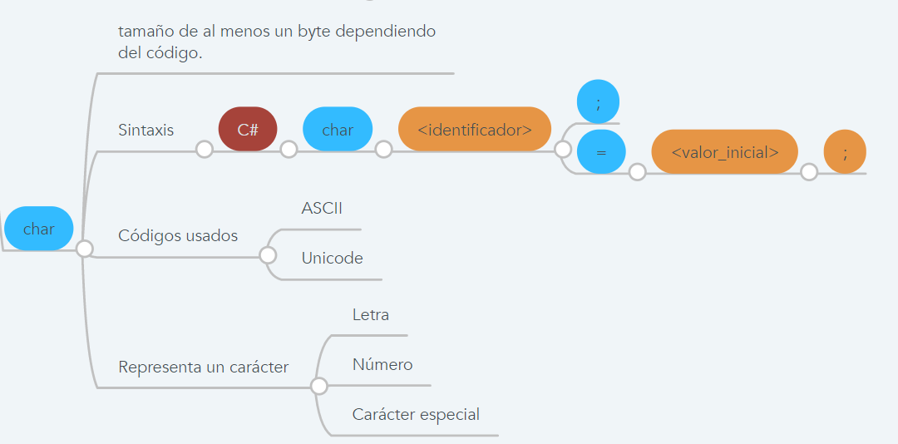
Concepto Básico #11 char (una letra o número o carácter especial)
Representa un carácter, que representa un carácter Unicode UTF-16

Slide 77
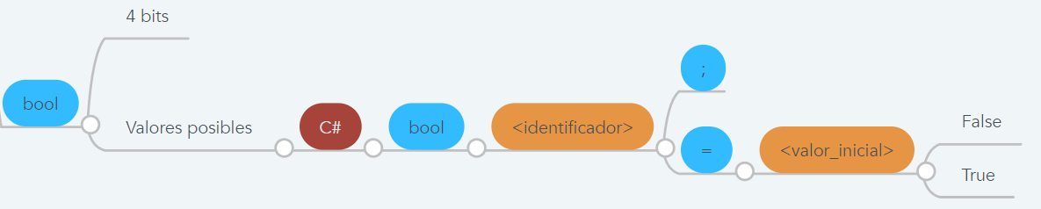
Concepto Básico #11 bool (booleano)
Es un valor lógico que representa solamente uno de dos posibles valores. Verdadero (true) o Falso (false).

Slide 78
Que es una constante?
Versión 2022

Slide 79
Concepto Básico #11 Constante
“Un valor constante no puede ser alterado durante la ejecución del programa”
Ejemplo de una constante:
El valor de la constante ‘PI’ es 3.1416, siempre.

Slide 80
Operaciones aritméticas.
Versión 2022

Slide 81
Concepto Básico #15 Evaluación de operadores lógicos y aritméticos, y precedencia
La precedencia es la combinación de valores, variables, operadores y funciones que son expresiones que necesitan ser evaluadas y validas. Por ejemplo 5-7
La mayor precedencia la tienen los paréntesis, donde evaluará lo que se encuentre adentro antes que nada.
La evaluación de los operadores aritméticos básicos (+,*,-,/) tienen una propiedad asociativa de izquierda a derecha.
El operador ** (Potencia) tiene una asociación derecha a izquierda.
La precedencia es la jerarquía con la que las expresiones son evaluadas, Por ejemplo 10-4*2, donde la multiplicación tiene una mayor prioridad que la suma.

Slide 82
Concepto Básico #16 Operadores Aritméticos
Operador | Nombre | Descripción | Ejemplo
+ | Suma | Suma dos operandos | a+b = 9
- | Resta | Resta dos operandos | a-b = 3
* | Multiplicación | Multiplica dos operandos | a*b = 18
/ | División | Divide dos operandos | a/b = 2
% | Modulo | Regresa el residuo de una división | a%b = 0
a = 6, b=3

Slide 83
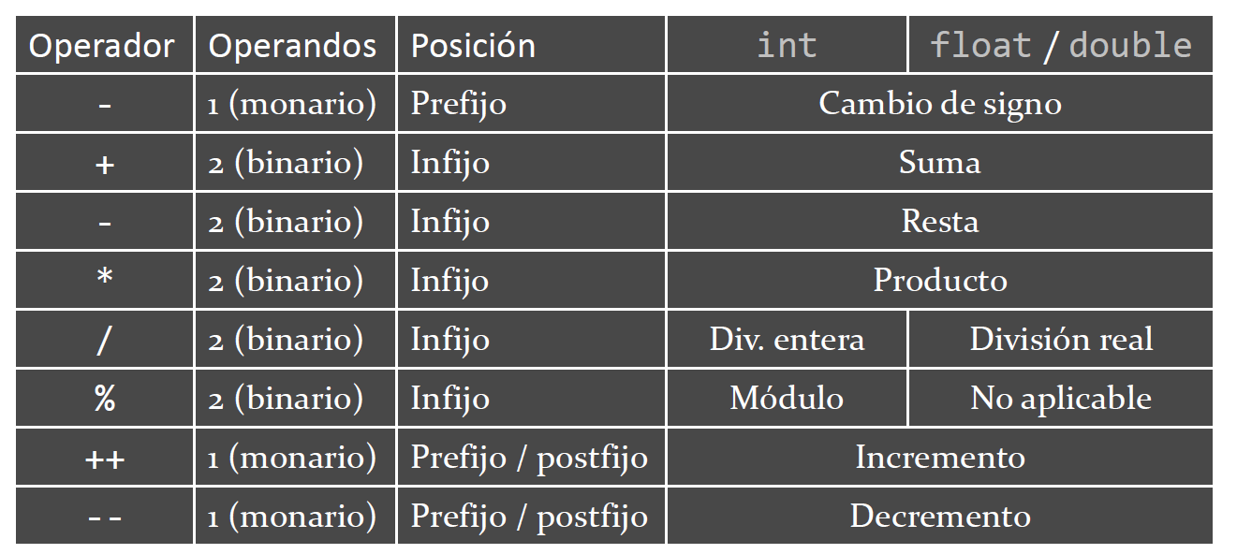
Concepto Básico #16 Operadores Aritméticos

Slide 84
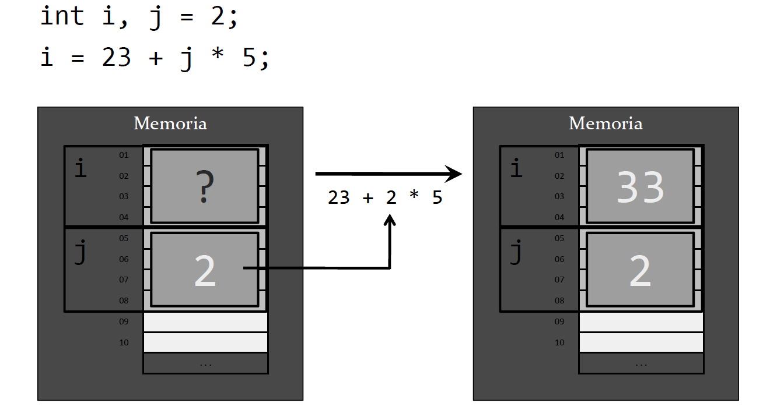
Concepto Básico #17 Variables, asignación y memoria

Slide 85
Errores de asignación

Slide 86
Concepto Básico #16 Operadores Comparativos
a = 6, b=3
Operador | Nombre | Descripción | Ejemplo
== | Igual a | Compara dos operandos y regresa verdadero si ambos operandos iguales. | a == b (falso)
> | Mayor que | Compara si el operando izquierdo es mayor al operando derecho, regresa verdadero si la condición se satisface | a > b (falso)
< | Menor que | Compara si el operando izquierdo es menor al operando derecho, regresa verdadero si la condición se satisface | a < b (verdadero)
>= | Mayor o igual que | Compara si el operando izquierdo es mayor o igual al operando derecho, regresa verdadero si la condición se satisface | a >= b (falso)
<= | Menor o igual que | Compara si el operando izquierdo es menor o igual al operando derecho, regresa verdadero si la condición se satisface | a <= b (verdadero)
!= | No es igual a (diferente) | Compara dos operandos y regresa verdadero si ambos operadores son diferentes | a != b (verdadero)

Slide 87
Concepto Básico #16 Operadores Lógicos
Operador | Nombre | Descripción | Ejemplo
&& | Y lógico | Regresa verdadero si ambos operadorandos son verdaderos. | a&&b (falso)
|| | O lógico | Regresa verdadero si alguno de los operandos es verdadero. | a||b (verdadero)
! | Negación Lógica | Regresa el valor contrario al actual, si es verdadero regresa falso; si es falso regresa verdadero | !a (falso)
a = true, b=false

Slide 88
Concepto Básico #16 Operadores Lógicos
Operando 1 | Operando 2 | Y lógico | O lógico | Negación operando 1 | Negación Operador 2
verdadero | verdadero | verdadero | verdadero | falso | falso
verdadero | falso | falso | verdadero | falso | verdadero
falso | verdadero | falso | verdadero | verdadero | falso
falso | falso | falso | falso | verdadero | verdadero

Slide 89
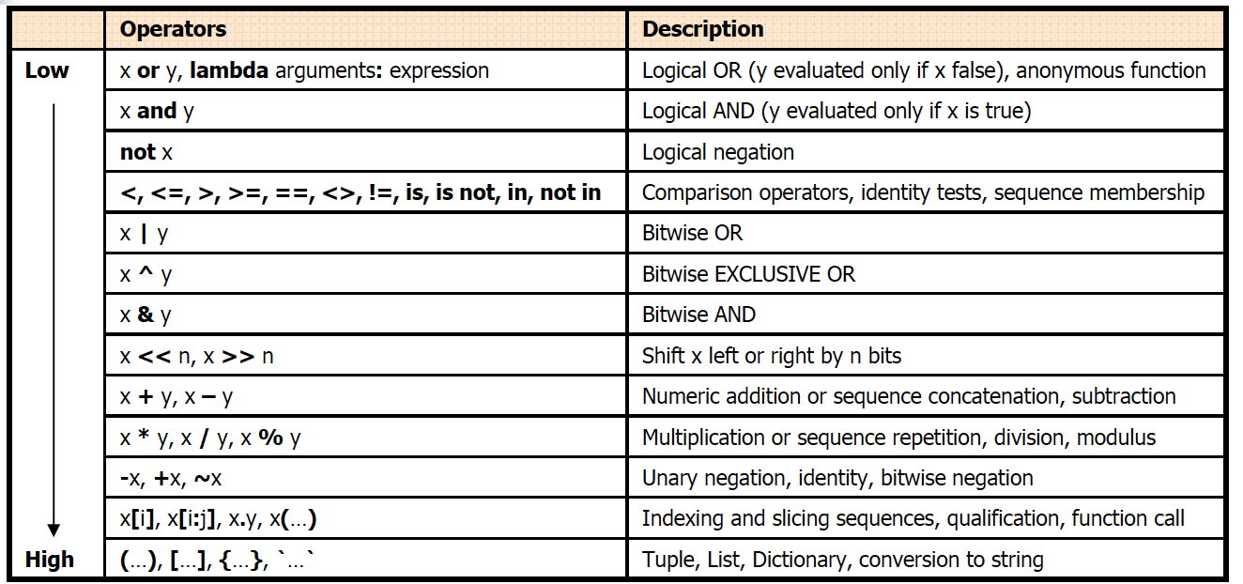
Concepto Básico #18 Precedencia de operadores

Slide 90
Concepto Básico #18 Precedencia de operadores
Operador | Nombre | Descripción
( ), { }, [ ] | Paréntesis, Llaves, Brackets | Paréntesis se usan en operaciones aritméticas y lógicas, las llaves se usan para delimitar un bloque de instrucciones, los Brackets se usan en arreglos.
-x, +x | Negación, Positivo | Cuando se le quiere dar identidad a una variable numérica o un valor numérico.
*, /, % | Multiplicación, División, Residuo | Operaciones Aritméticas
+, - | Suma, Resta | Operaciones Aritméticas
<, >, <=, >=, !=, == | Comparaciones de Magnitud | Cuando se necesita comparar dos números o dos valores lógicos (solo ==, !=)
! | Negación lógica | Cambiar el valor lógica de una variable booleana
&& | Conector lógico AND | Aplica la tabla de valores AND
|| | Conector lógico OR | Aplica la tabla de valores OR

Slide 91
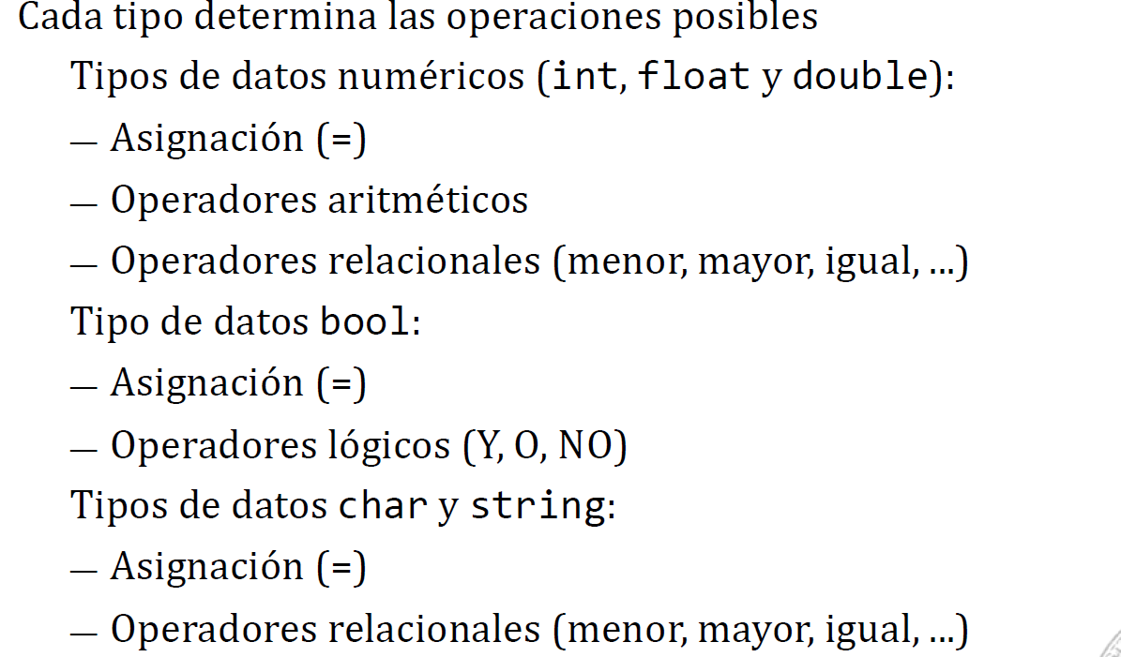
Concepto Básico #18 Operadores

Slide 92
If .. else
Versión 2022

Slide 93
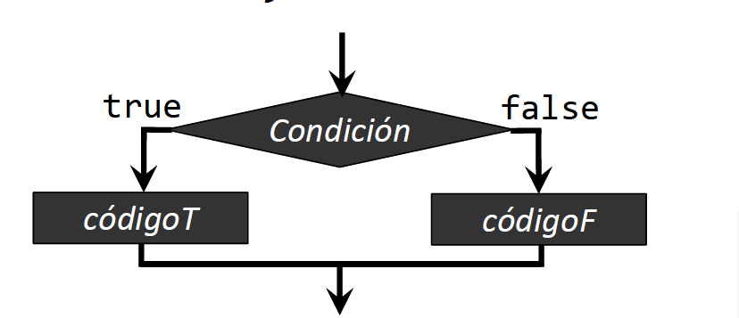
Concepto Básico # if .. else

Slide 94
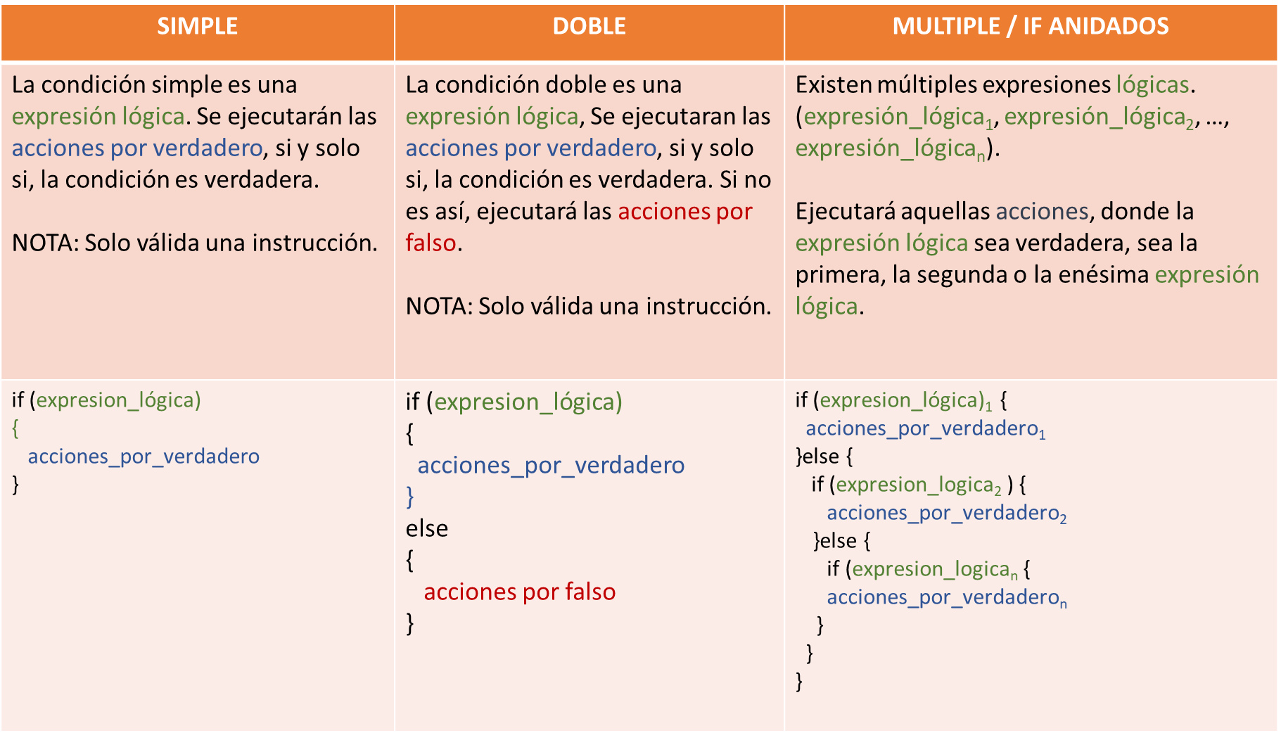
Concepto Básico # if .. else

Slide 95
Concepto Básico Las condiciones lógicas pueden ser comparaciones
int a = 10;
int b = 20;
if (a > b)
{
Console.WriteLine("a es mayor a b");
} else
{
Console.WriteLine("b es mayor a a");
}
Puedes usar estas condiciones para ejecutar diferentes acciones, para diferentes decisiones. Considera que a y b son dos variables con cierto valor

Slide 96
Concepto Básico Las condiciones lógicas pueden ser comparaciones
int a = 10;
int b = 20;
if (a != b)
{
Console.WriteLine("a es diferente a b");
} else
{
Console.WriteLine("b no es diferente a a");
}
Puedes usar estas condiciones para ejecutar diferentes acciones, para diferentes decisiones. Considera que a y b son dos variables con cierto valor

Slide 97
Concepto Básico Las condiciones lógicas pueden ser comparaciones
int a = 10;
int b = 20;
if (a == b)
{
Console.WriteLine("a es igual a b");
} else
{
Console.WriteLine("b no es igual a a");
}
Puedes usar estas condiciones para ejecutar diferentes acciones, para diferentes decisiones. Considera que a y b son dos variables con cierto valor

Slide 98
Concepto Básico if necesita condiciones
Usar if para ejecutar un bloque de código en caso de que la condición sea verdad.
Usar else para ejecutar un bloque de código en caso de que la condición sea falsa.

Slide 99
Concepto Básico Como ingresar un String del teclado
Para ingresar un string (texto); se usa el método :
Console.ReadLine();
Es una entrada estándar que lee una línea completa, que se activa hasta que el usuario teclea “Enter” o “Retorno”. Leyendo toda la línea de texto.
Ejemplo :
string nombre = "";
Console.WriteLine("Dame tu nombre : ");
nombre = Console.ReadLine();
Console.WriteLine("Tu nombre es : "+nombre);

Slide 100
Concepto Básico Como convertir un string en un número
Método: tipo_variable.Parse
Puedes convertir un string a un número llamando al método Parse, que se encuentra en los tipos de variable numéricos (int, long, double, short, float, decimal, etc).
Ejemplo:
int edad = 0;
Console.WriteLine("Dame tu edad : ");
edad = int.Parse(Console.ReadLine());
Console.WriteLine("Tu edad es : " + edad);

Slide 101
Teoría.
Versión 2022

Slide 102
Reordenar.
Versión 2022

Slide 103

Concepto Básico #1 Proceso
“Una unidad de actividad que se caracteriza por la ejecución de una secuencia de instrucciones, un estado actual, y el uso de recursos asociados al proceso”
Ejemplo de un proceso.
Una receta de cocina y todos los utensilios e ingredientes necesarios para la preparación de la misma.

Slide 104
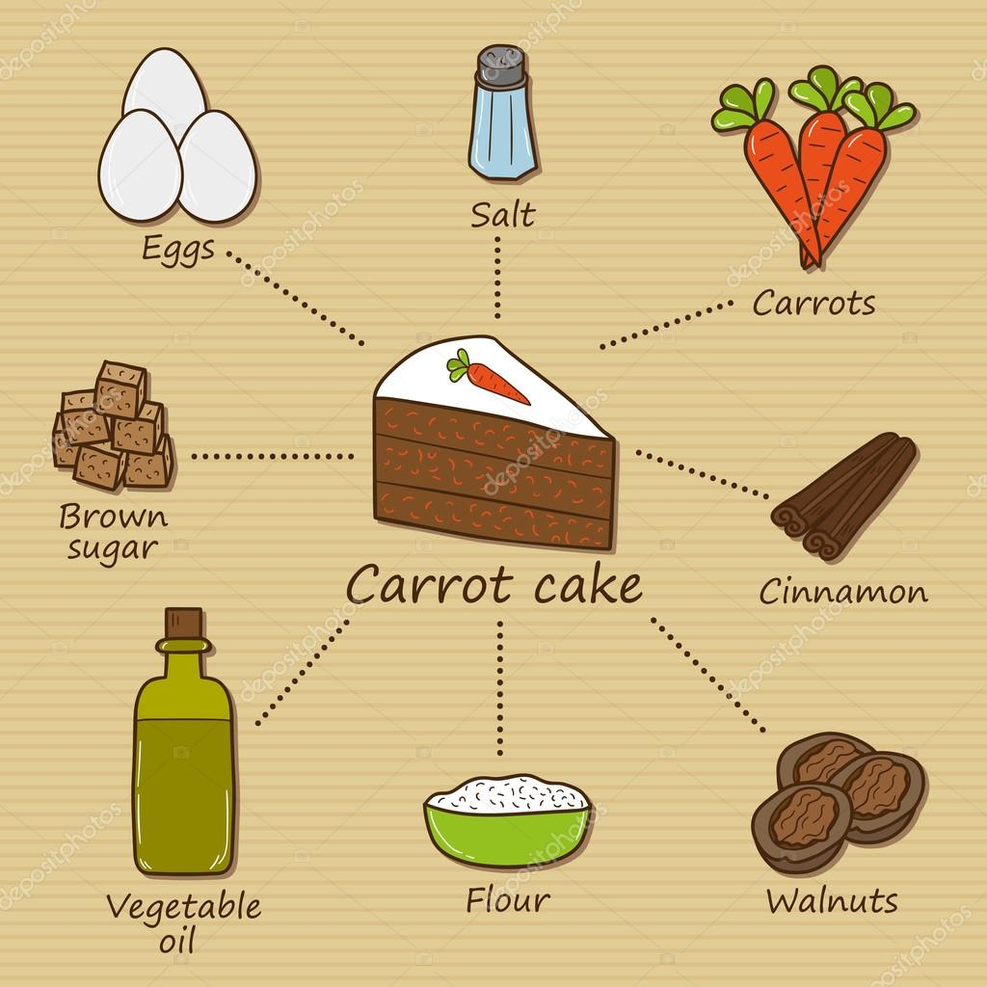
Concepto Básico #2 Entrada (a un proceso)
“Son todos los datos que son necesarios para la resolución de un problema”
Ejemplo de una entrada →
Los ingredientes en la preparación de la receta.

Slide 105

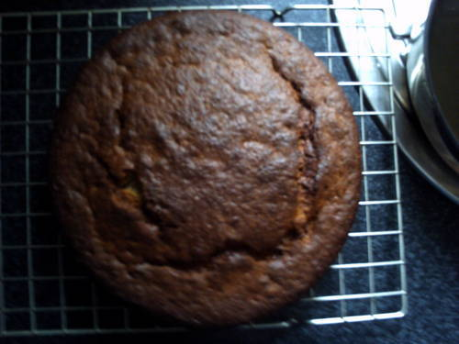
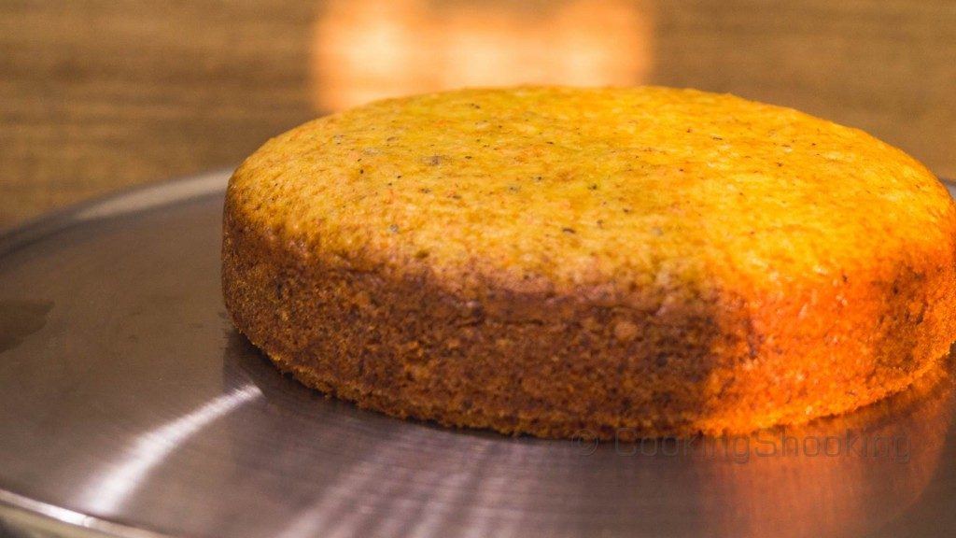
Concepto Básico #3 Salida (de un proceso)
“Es la solución o resultado esperado del proceso, y estas salidas, pueden tener diferentes estados:
salida normal
salida x error
error irrecuperable, resultado eliminado por otro proceso”
Ejemplo de una salida →
Nuestra receta ha terminado con éxito o error.

Slide 106
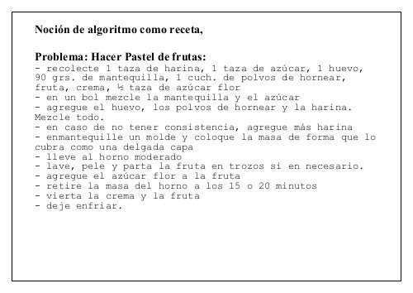
Concepto Básico #7 Seudocódigo.
“Lenguaje informal más parecido a nuestro lenguaje, que simplifica las reglas gramaticales y sintácticas de un lenguaje de computadora”
Ejemplo de un seudocódigo:

Slide 107
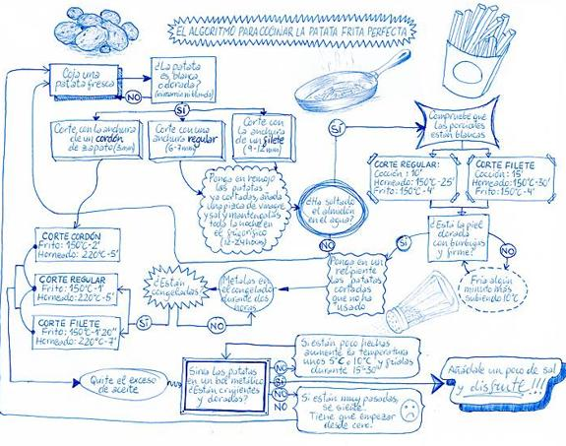
Concepto Básico #4 Algoritmo.
“Un algoritmo es una receta para realizar una determinada tarea. Con reglas bien definidas y ordenadas que permiten realizar una actividad”
Ejemplo de una algoritmo:

Slide 108
Concepto Básico #5 Estructura de un algoritmo.
“La estructura de un algoritmo sirve para organizar a los elementos que aparecen en él”
Ejemplo de una algoritmo:
Declaración de constantes, variables, estructuras de datos y objetos.
Cuerpo principal con las instrucciones para ejecutar el algoritmo.

Slide 109

Concepto Básico #6 Instrucción
“Una instrucción indica al procesador lo que la computadora debe ejecutar y tiene al menos dos componentes: el operador y los operandos”
Ejemplo de una instrucción:

Slide 110
Concepto Básico #11 Convención
“Estilo de programación, es decir escribir el código fuente para ciertos lenguajes de programación”
Ejemplo de una convención:
Todos los nombres de variables usaran estilo joroba de camello, ‘NombreDelAlumno’
Usando guión bajo Nombre_del_alumno

Slide 111
Concepto Básico #13 Lenguaje de Bajo Nivel
“Son los idiomas expresados de manera más cercana a los ceros y unos que utiliza la computadora”
Ejemplo de un lenguaje de programación:
Ensamblador

Slide 112
Concepto Básico #15 Lenguaje de Alto Nivel
“Son los idiomas expresados de manera más cercana a la capacidad del conocimiento humano, más que la capacidad de entendimiento de la computadora”
Ejemplo de un lenguaje de programación de alto nivel:
Java

Slide 113
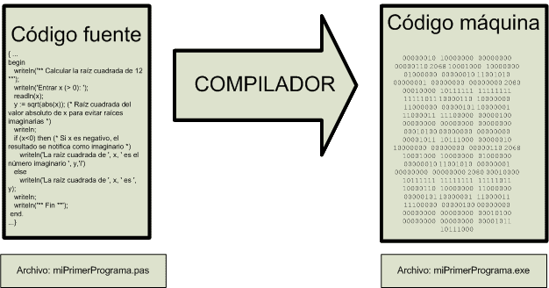
Concepto Básico #17 Código Máquina
“Es la traducción que le da el compilador al código de fuente, para que la maquine puede entender”
Ejemplo de un código máquina:

Slide 114
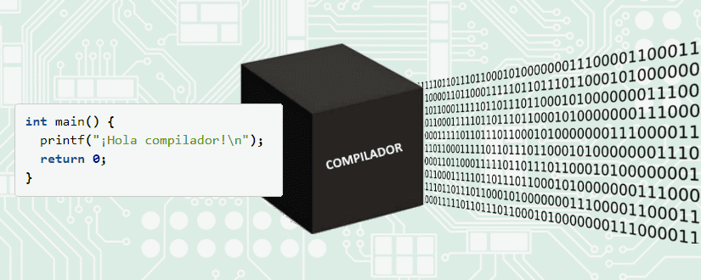
Concepto Básico #18 Compilador
“Es el proceso que traduce un programa escrito en un lenguaje de programación a otro lenguaje de programación, generando un programa equivalente que la máquina será capaz interpretar”
Ejemplo de un compilador:

Slide 115
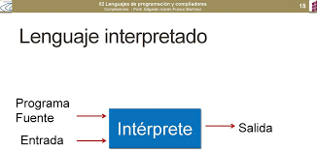
Concepto Básico #19 Interprete
“Programa que ejecuta el código de fuente que acaba de ser traducido una forma inmediata. Es más lento que el compilador, Algunos lenguajes se asocian más con uno que con el otro”
Ejemplo de un interprete:

Slide 116

Concepto Básico #19 Sintaxis
“La forma correcta de escribir las palabras, como finalizar con ‘;’ al final de una instrucción”
Ejemplo de un sintaxis:

Slide 117
Concepto Básico #20 Operadores Aritméticos
“Permiten la realización de operaciones matemáticas con valores de tipo variables o constantes”
Ejemplo de un operaciones aritméticas :
Expresión Resultado
7 / 2 3.5
12 mod 7 5
4 + 2 * 5 14

Slide 118
Concepto Básico #21 Operadores Relacionales o Lógicos
“Establecen una relación entre dos valores, comparando ambos operandos y ver si esto resulta en un valor verdadero o falso”
Ejemplo de un operaciones lógicas :
Si a = 10, b = 20, c = 30
a + b > c Falso
a - b < c Verdadero
a - b = c Falso
a * b < > c Verdadero
Leer más: Operadores Lógicos,
https://software1278.webnode.es/blog/conceptos-basicos-de-logica-de-programacion-/

Slide 119

Programar bien o mal?

Slide 120

La programación en los 50´s
Ejecutaba una instrucción
Usaba instrucciones “jump”
Una sola entrada, una salida

Slide 121

Programación basada en procedimientos
Se basa en cuatro rutinas
Secuencia
Condicional o Selectiva
Iterativa
Recursión
Modularidad

Slide 122

Programación estructurada
Descomposición
funcional
Divide y vencerás
Dividir problemas de gran escala
en componentes menores.
El programa es una colección de
procedimientos, cada uno conteniendo
una secuencia de instrucciones

Slide 123
Programación Modular
Los problemas y/o requerimientos deben descomponerse en problemas más pequeños, hasta llegar al nivel que no puedan reducirse más.
Estos pequeños items serán nuestros módulos de los que constara el problema, de los cuáles partirá la programación estructurada.
Existen varias técnicas de programación que nos ayudara a crear estos programas

Slide 124

Proceso de programación común
A través de un compilador traducimos el código fuente en un lenguaje específico para el procesador (CPU).
El Linker combina varios programas objeto para poder ejecutar el programa.

Slide 125
Toolset (Conjunto de herramientas)
Toolset. Es el conjunto de herramientas que nos ayudan a construir aplicaciones, que son compilador, linker, archives (libreries), estas aplicaciones son aplicaciones en lenguaje maquina, que es el codigo binario.
Compilador. Toma los archivos fuente de C++ (.cpp) y produce archivos objeto, que contiene una mezcla de codigo ejecutable y representaciones simbólicas a funciones y datos

Slide 126

Toolset (Conjunto de herramientas)
Archiver. Es una colección de archivos objeto como entrada y producirá una librería estática o archivo, que simplemente es una colección de objetos agrupados para un uso conveniente. Por ejemplo funciones matemáticas.

Slide 127
Toolset (Conjunto de herramientas)
Linker. Es una colección de archivos objetos y librerías y resuelve sus referencias simbólicas para producir un ejecutable o una librería dinámica (.dll).
Ejecutable. ó aplicación, es simplemente un programa que puede ser ejecutado en el sistema operativo.
Librería dinámica. También llamada librería compartida (dynamic library or shared library) es como un ejecutable excepto que no puede correr por si mismo. En Windows las librerías dinámicas son también llamadas dynamic link libraries (DLLs).

Slide 128

Integrated Development Environment (IDE)

Slide 129

Paradigma de la programación
Identificar un problema o tener un requerimiento.
Establecer un conjunto coherente de abstracciones
usadas para modelar el dominio del problema o requerimiento.
Una metodología de programación y establecer los conceptos a usar como pueden ser: información a mantener (allocable data), referencia a la información (data pointers), repeticiones (loops), información externa a exportar o importar (files).
La abstracción es un modelo, un punto de vista o algún otro recurso enfocado en la representación de un objeto, problema o situación.

Slide 130
Ejemplos de Abstracción en LP
Procedural (abstracción en instrucciones). Introducir operaciones de manera lógica y ordenada.
Usar un modulo que englobe una función u operación en lugar de poner las instrucciones en cada parte donde se use dicha función u operación.
Parametrización permite la flexibilización y reuso en el desempeño de las operaciones
Data (abstracción en tipos de datos) nos permite introducir nuevos tipos de datos
Una conjunto de información que describa un objeto de datos.
El uso de una referencia lógica que haga referencia al objeto sin preocuparnos su representación interna.
Control. (Abstracción de acceso). El uso de reiterativo de objetos o código sin que se conozca como esta guardado o la manera de obtenerlo.
Usar modelos de iteración que consolide información sin saber detalles de concurrencia o sincronización.

Slide 131
Metodologías de Programación
Metodologías de programación | Conceptos de Abstracción | Construcción en los Lenguajes de Programación
Programación Estructurada | Estructuras de Control explicito | Do-while y otros loops Bloques
Programación Modular | Segregación de la información | Módulos con interfases bien definidas
Programación de Tipos de datos abstractos | Segregación de la representación de datos | Tipos de datos definidos por el usuario
Programación Orientada a Objetos | Reuso y software items | Clases, Encapsulación, Herencia, Polimorfismo

Slide 132
Diseño de Programas
Pedido
Inventario
Embarque
Proceso del Negocio

Slide 133
Diseño de Programas
Requerimiento
De Negocio
Ambiente
Real
Proceso del Negocio
Pedido
Inventarios
Embarque

Slide 134
Diseño de Programas
Requerimiento
De Negocio
Ambiente
Real
Proceso del Negocio
Pedido
Inventarios
Embarque
Diseño del
Sistema
Ambiente Solución

Slide 135
Diseño de Programas
Requerimiento
De Negocio
Ambiente
Real
Brecha para crear la solución en Lenguajes de Programación
Diseño del
Sistema
Ambiente Solución

Slide 136
Diseño de Programas
Requerimiento
De Negocio
Ambiente
Real
High-Level Language (Object-Oriented) e.g. C++ Java
High-Level Language (Procedural) e.g. C, BASIC
Assembly Language
Machine Language
Diseño del
Sistema
Ambiente Solución

Slide 137
Limitaciones de la programación estructurada
Es muy difícil anticipar el diseño completo del sistema antes de ser implementado. | La globalización genera problemas de parametrización debido a las leyes y requerimientos específicos de cada país.
Mientras mayor es el sistema, las reestructuraciones son mayores. | Siendo su filosofía Top-Down, no permite flexibilidad en puntos intermedios del sistema, es más deseable la programación orientada a objetos.
En sistemas grandes los desarrolladores necesitan enfocarse más en estructuras de datos más que en sistemas de control. | No puede usar variables globales, el diseño por modularidad permite acceso a variables por cualquier modulo, sin restricciones.
Notes:
En un sentido tenemos una amplia gama de programas que resuelven muchos problemas: aritmética, búsquedas, sorting.
Otros que nos parecen triviales, necesitan mayor desarrollo, como pueden ser reconocimiento facial, lenguaje natural, decidir que secuencia de acciones hacer, creatividad.

